Slide 1
مقدمه
بادگیرها سازه هایی هستند که از قرنها پیش در مناطقی از خاورمیانه و مصر با اب و هوای گرم و خشک و گرم و مرطوب، به منظور جابه جایی و خنک کردن هوای ساختمان مورد استفاده قرار میگرفته اند. در واقع، کارکرد اصلی بادگیرها، هدایت هوای بیرون به داخل ساختمان، خنک کردن نسبی و برقراری جریان طبیعی هوا در محل کار و سکونت مردم در شهرها و نقاط مختلف بوده است.
بادگیرها برای برقراری جریان هوا در اب انبارهای عمومی وخنک نگه داشتن اب در این اب انبارها نیز کاربرد داشته اند

Slide 2
ایران از جمله کشور ها یی ست که با توجه به نوع معماری و اب و هوای ان، به ویژه در شهرهای جنوبی و حاشیه کویر از بادگیرها در شکل و اندازه های مختلف بهره گرفته اند.
بررسی ها نشان میدهد که عواملی نظیر اب و هوای گرم و خشک یا گرم و مرطوب و وجود بادهای ششدید فصلی تاثیر به سزایی در ساخت و استفاده از بادگیرها داشته است.
ساخت بادگیرها، یکی از مهم ترین اثار و شاهکارهای برجسته مهندسان و معماران ایرانی است.
از انجا که وزش انواع بادهای فصلی و روزانه، یکی از ویژگی های اصلی اقلیمی مناطق کویری ایران به شمار می اید ، باگیرهای این مناطق نیز در جهت بادهای مطبوع و پر سرعت ساخته میشد

Slide 3
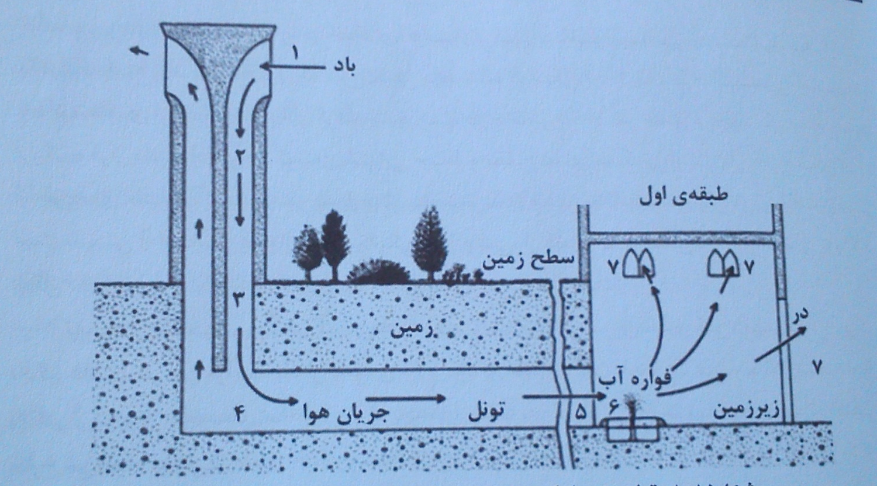
مقطع یک بادگیر یک تونل با سطوح نمناک بادگیر را به اتاق نشیمن متصل میکند: این بادگیر به وسیله یک کانال زیرزمینی با فضای مسکونی ساختمان در ارتباط است. محل قرار گیری این کانال زیر حیاط و باغچه هایی است که همزمان با ابیاری گل و گیاهان، اب به داخل ان نفوذ کرده و همواره خیس میماند. هوای خروجی بادگیر با عبور از این کانال خیس زیرزمینی به صورت محسوس و تبخیری خنک شده و سپس وارد فضای مسکونی میشود. این هوا پیش از ورود به اتاقها از روی حوض اب کوچک و یک فواره نیز عبور کرده و خنک تر میشود

Slide 4
عملکرد بادگیر زمانی که هیچ بادی نمی وزد
شب، وقتی که هیچ بادی نوزد بادگیر مانند یک هواکش هوای خنک بیرون را از طریق در و پنجره ها به داخل ساختمان می اورد. این هوا پس از دریافت حرارت از دیوارهای ساختمان و بادگیر، گرم شده و از طریق دهانه های بالای بادگیر به بیرون میرود
ورود جریان هوای خنک به داخل ساختمان و بادگیر سبب خنک شدن انها میشود. در طول روز و در غیاب باد بادگیر در خلاف جهت دودکشها عمل میکند، به این ترتیب که هوای گرم بیرون در اثر تماس با دیوارهای بادگیر ، که در طول شب قبل خنک شده، حرارت خود را انتقال داده و پس از سرد شدن، به داخل ساختمان کشیده و سرانجام از در و پنجره های ساختمان خارج میشود.

Slide 5
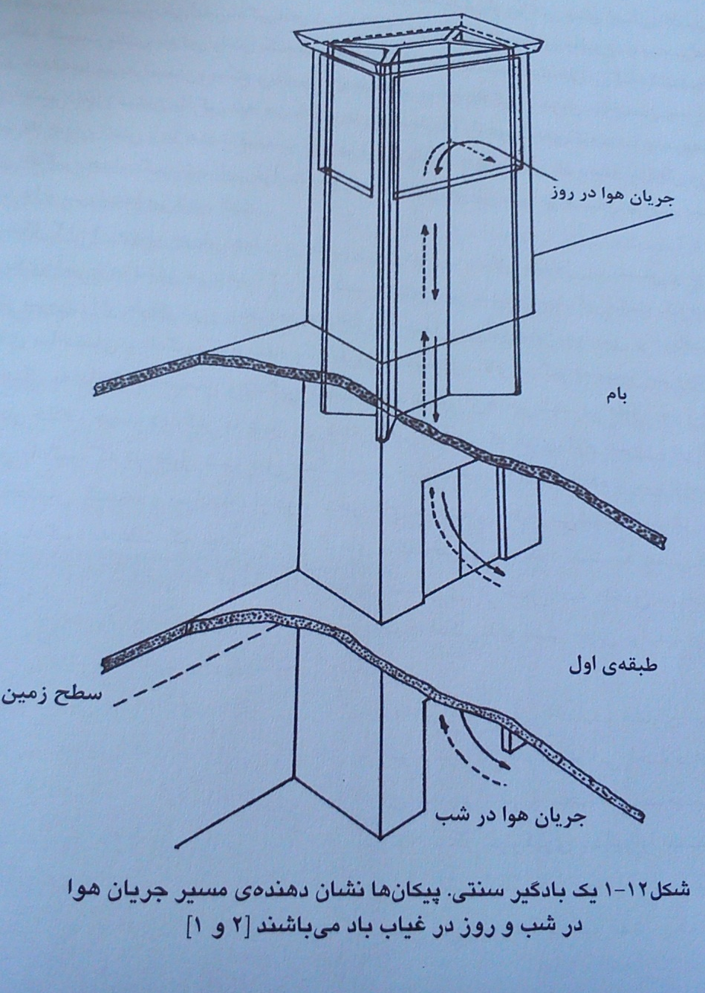

Slide 6
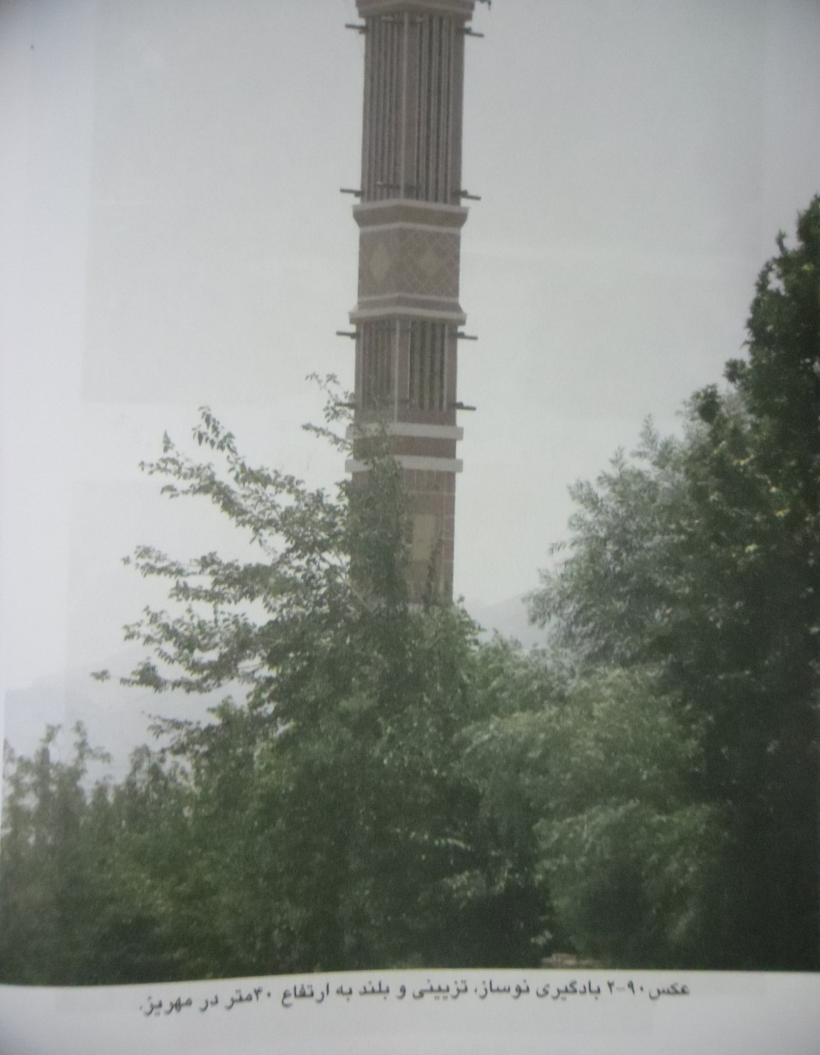
در ساختمانهایی که داخل باغ های بزرگ پر از درخت و گل و گیاه ساخته شده و هوای باغ به صورت تبخیری و به وسیله درختان، خنک میشود ، میتوان بادگیر را نسبت به ساختمان طوری طراحی کرد که هوای خنک باغ از در و پنجره ها خارج شود

Slide 7
معرفی انواع بادگیرها 1-بادگیرهای اردکانی 2-بادگیرهای کرمانی 3-بادگیرهای یزدی
بادگیرهای اردکانی:
این بادگیرها بیشتر در منطقه اردکان یزد دیده میشود. جهت دهانه ها در این نوع بادگیر رو به باد مطبوع اصفهانی است و از سمت غرب ,شرق, جنوب هیچ منفظی ندارد به این بادگیرها بادگیرهای یک طرفه هم میگویند. بادگیرهای یک طرفه به ویژه در مناطقی که گرد و غبار زیادی وجود دارد عموما کم ارتفاع و کوتاه تر از سایر بادگیرها ساخته میشود
ساختار بادگیرها ی اردکانی در مقایسه با سایر انواع بادگیرها تا اندازه ای مقرون به صرفه تر است به همین دلیل نیز امکان ساخت بادگیر برای هر اتاق در این منطقه وجود دارد

Slide 8
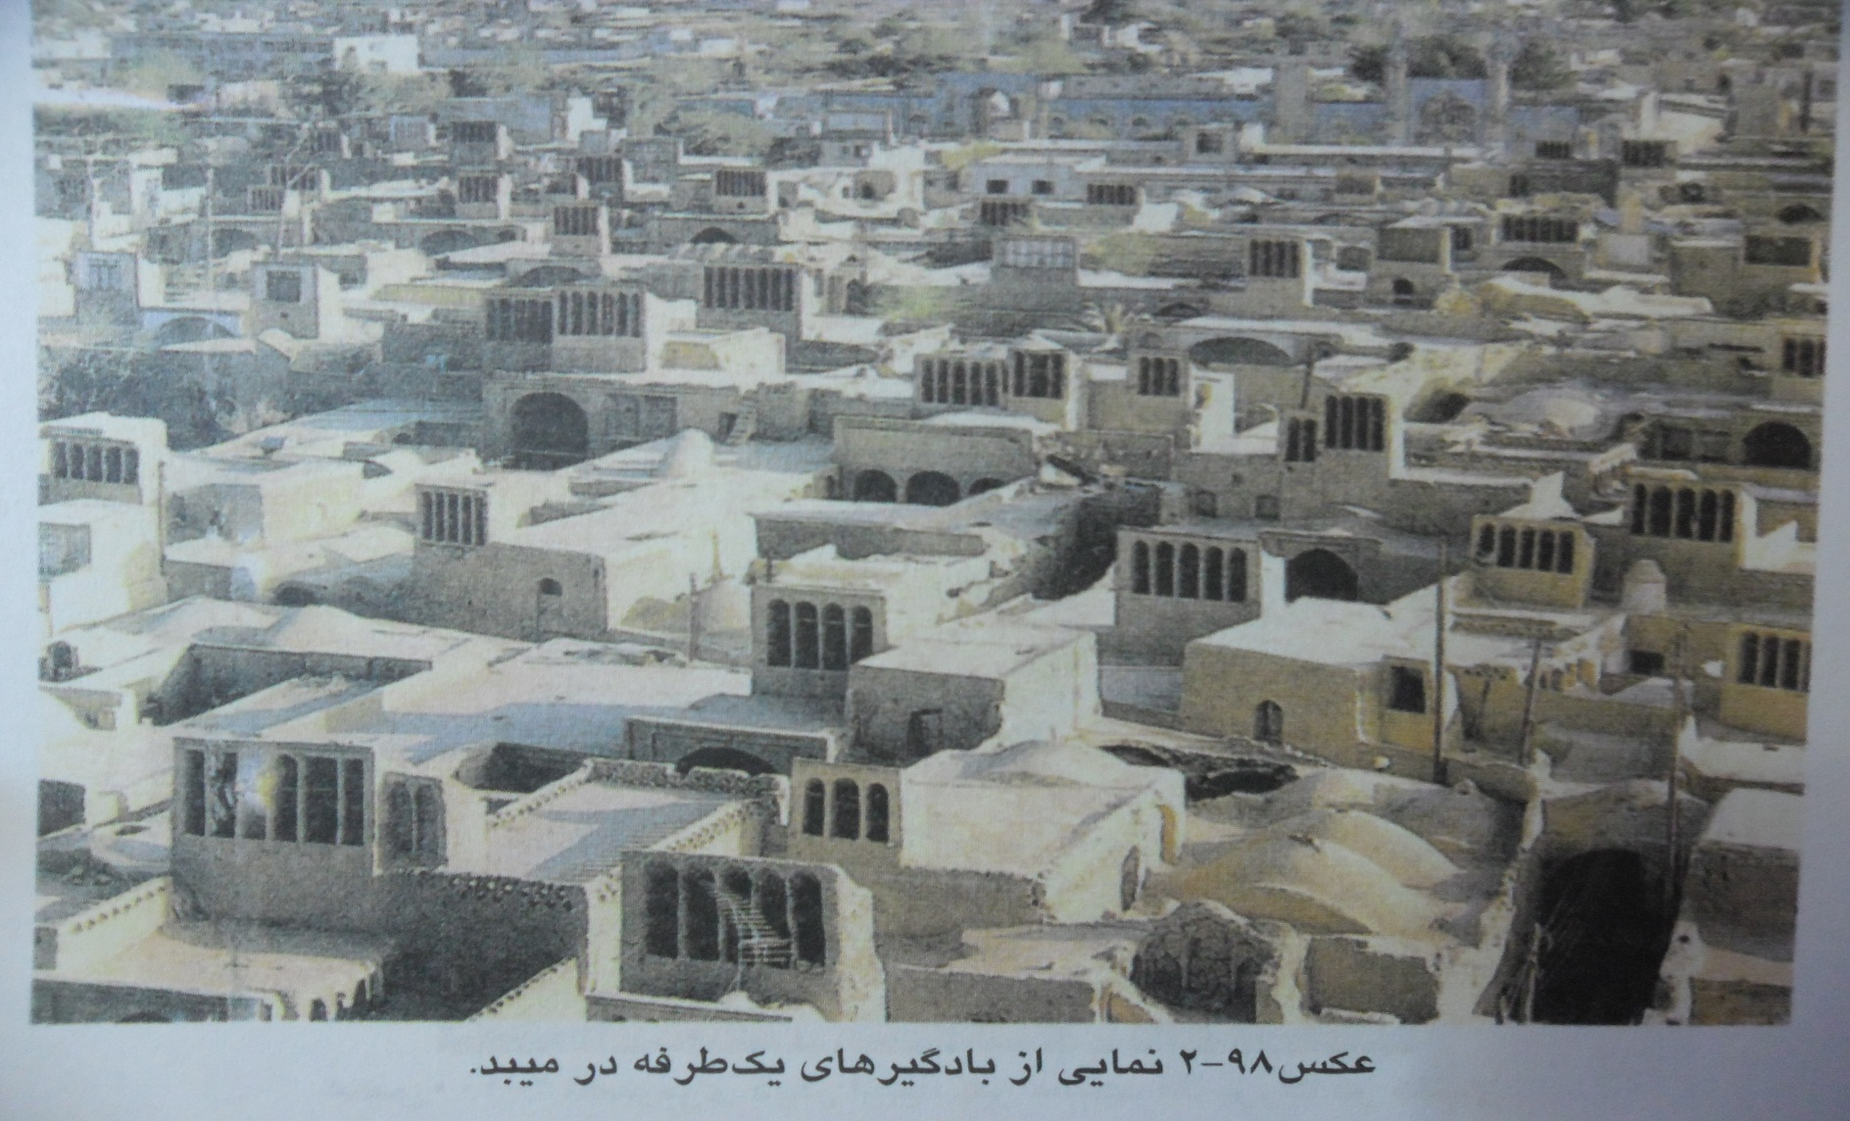
بادگیر یک طرفه

Slide 9
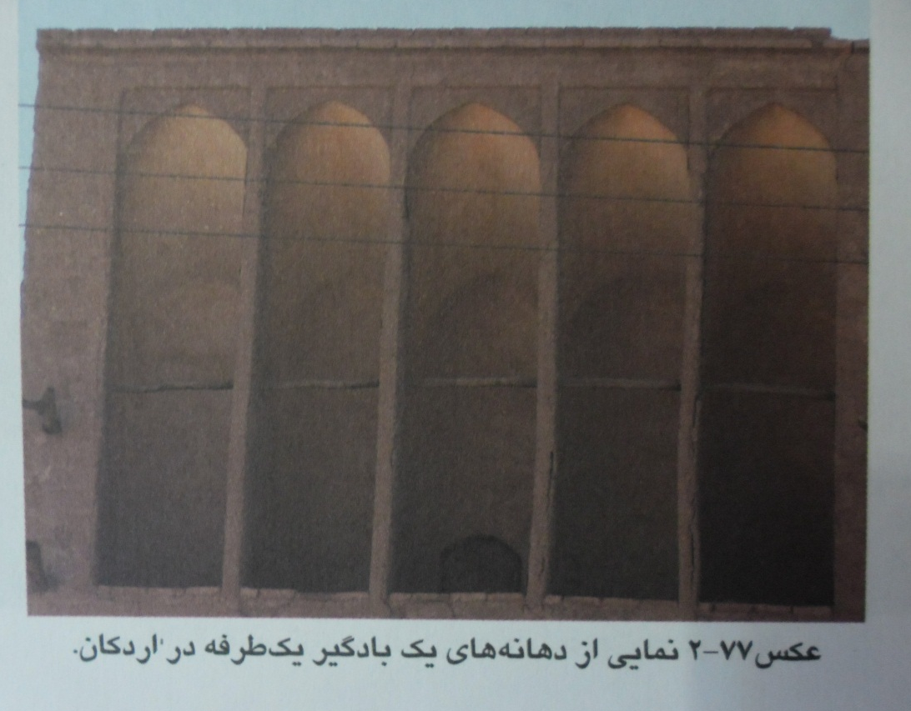
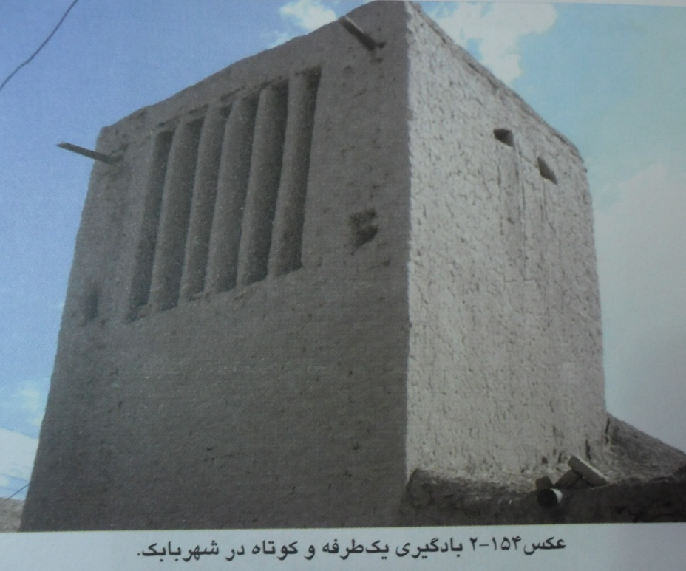

Slide 10
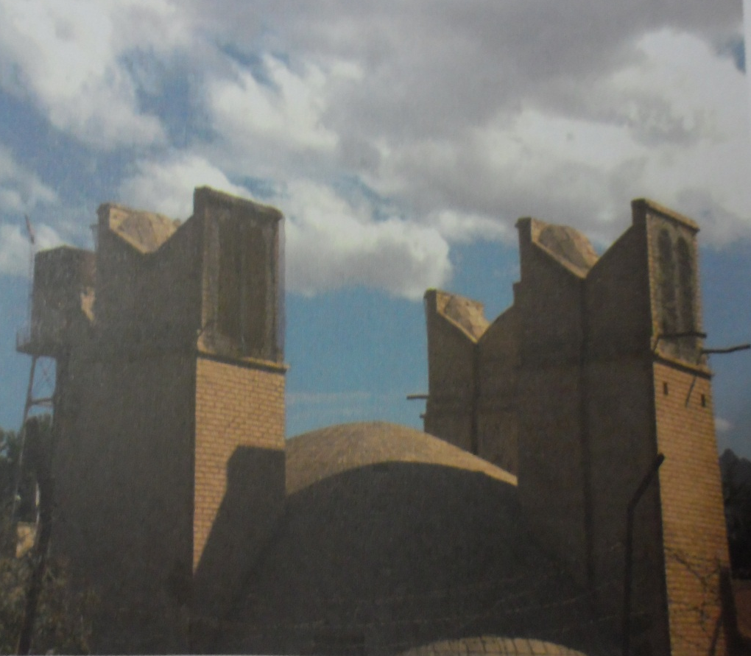
بادگیرهای کرمانی: این نوع بادگیرها از نظر ساختار معماری ساده و تقریبا کوچک اند و از انجا که دو طرفه ساخته میشوند به ان بادگیر دو قلو نیز میگویند. کارایی این بادگیرها نسبت به بادگیرهای اردکانی تا حدودی دقیق تر و ایده ال تر است . بادگیر اغلب اب انبارها به شکل بادگیرهای کرمانی ساخته میشود

Slide 11
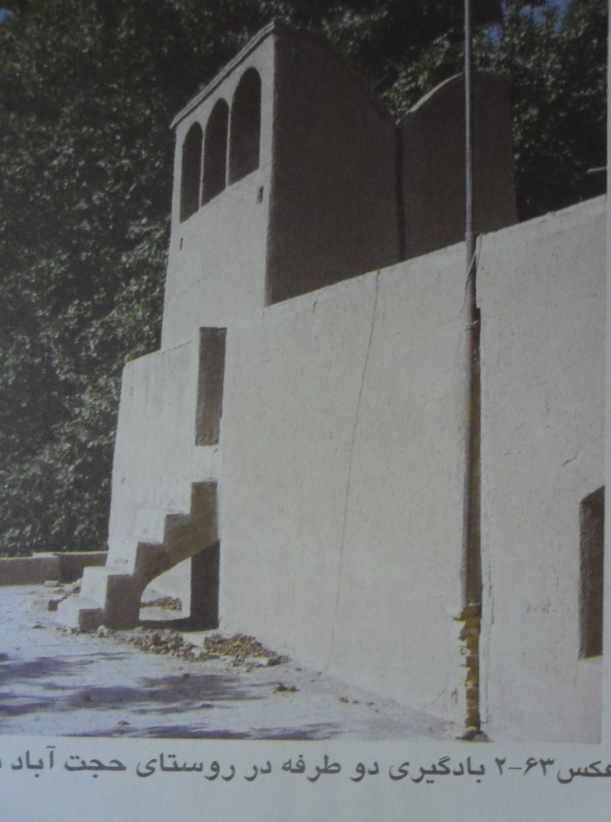
بادگیرهای دو طرفه

Slide 12
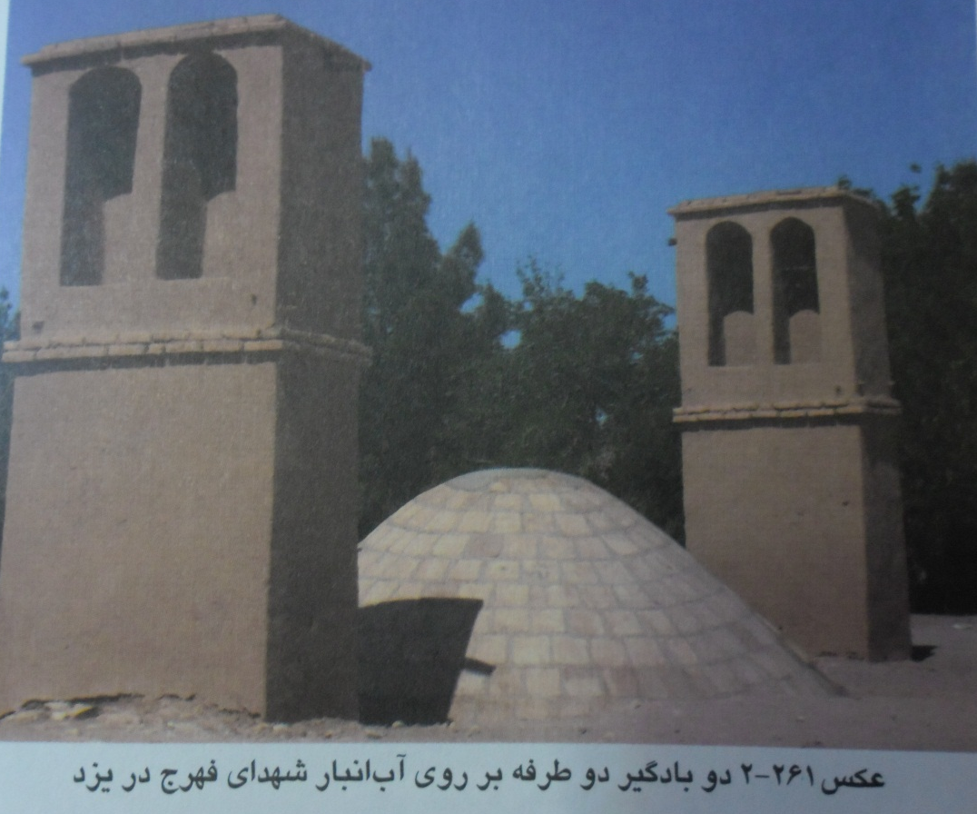
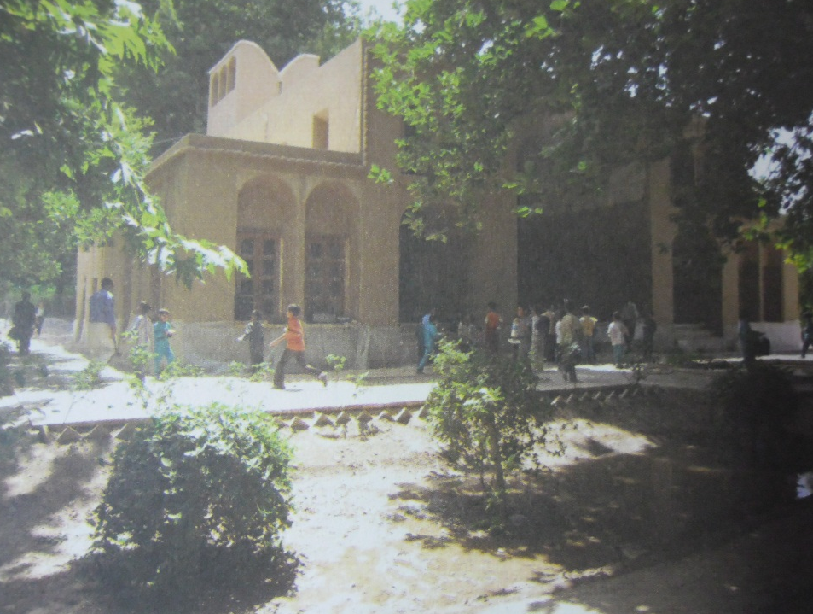

Slide 13
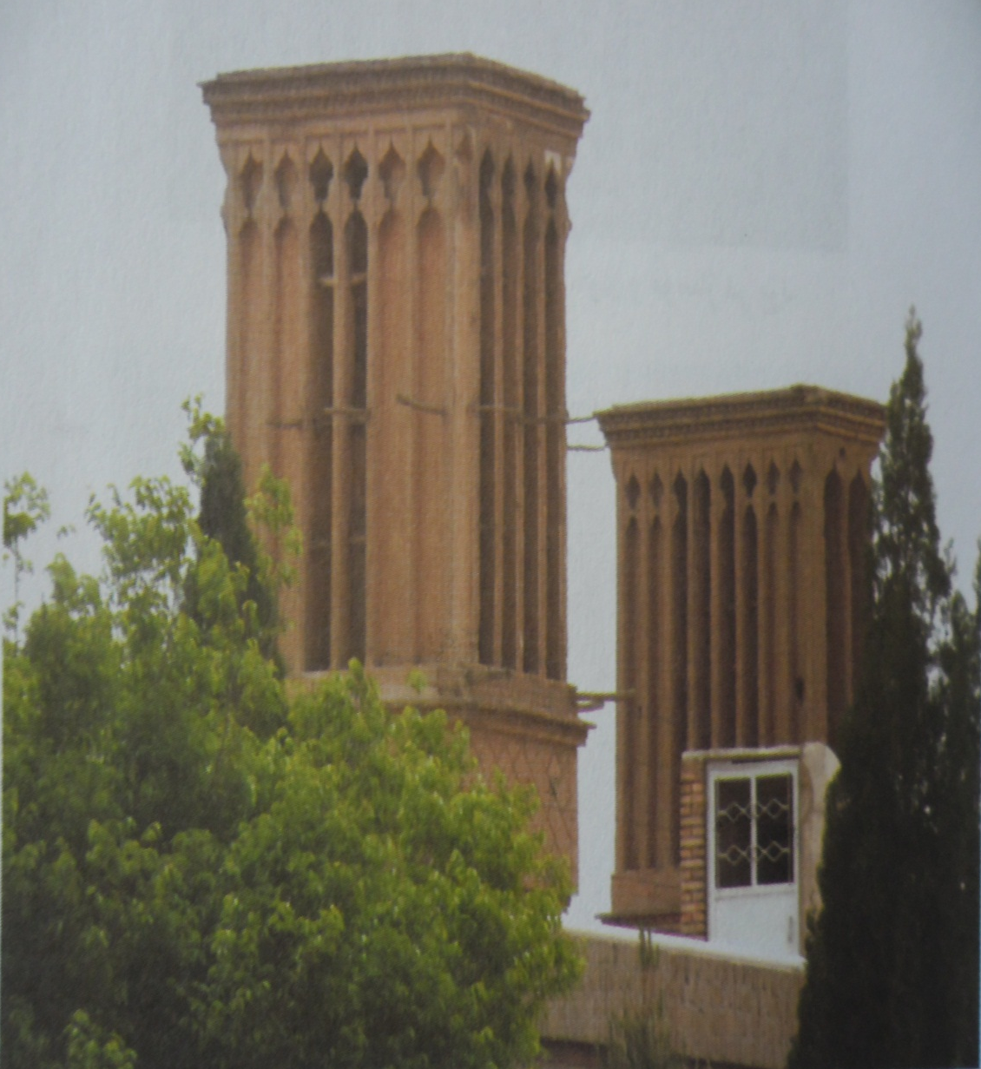
بادگیرهای یزدی
بادگیرهای یزدی از سایر انواع بادگیرها بزرگتر است و معمولا به صورت چهار طرفه ساخته میشود به همین علت به ان بادگیر چهار طرفه ویا چهارسو نیز میگویند. میزان ارتفاع بادگیر و نوع دهانه های هر سمت ان با اوضاع جوی منطقه ارتباط مستقیم دارد

Slide 14
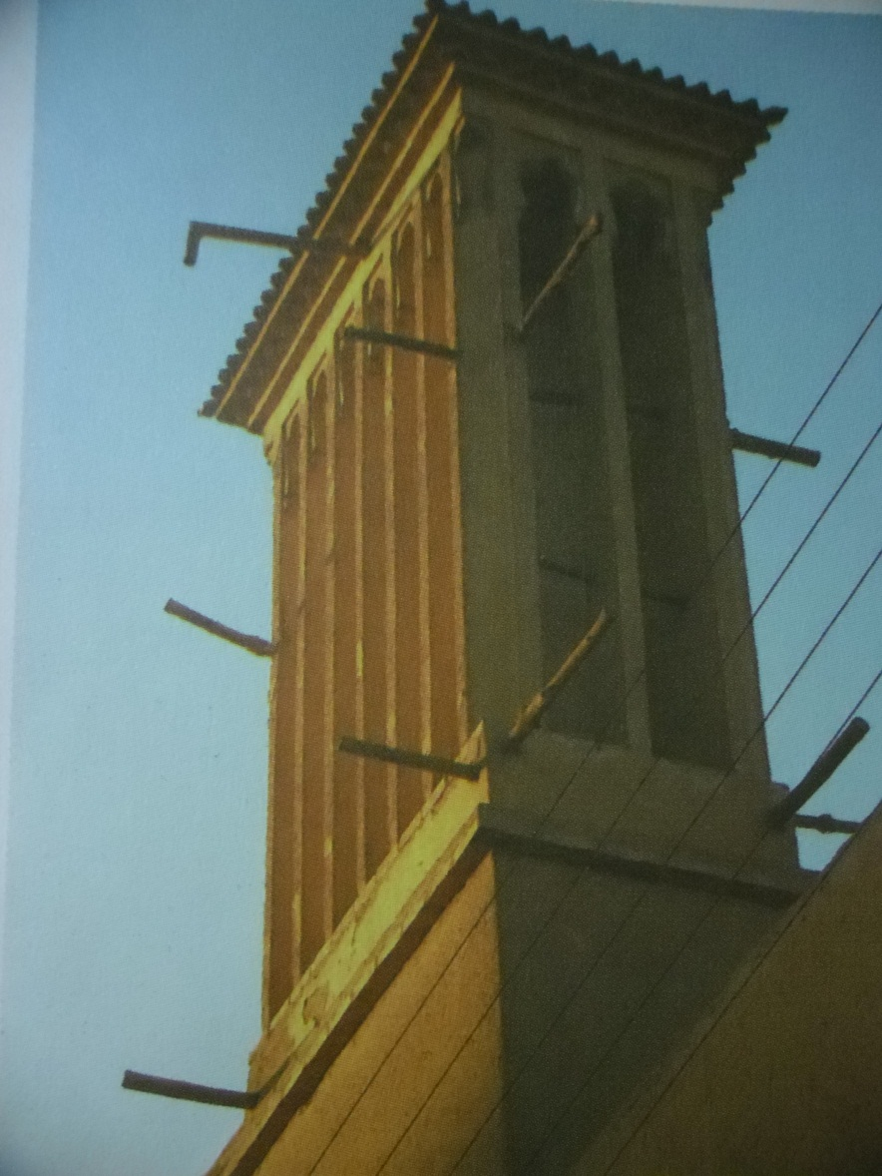
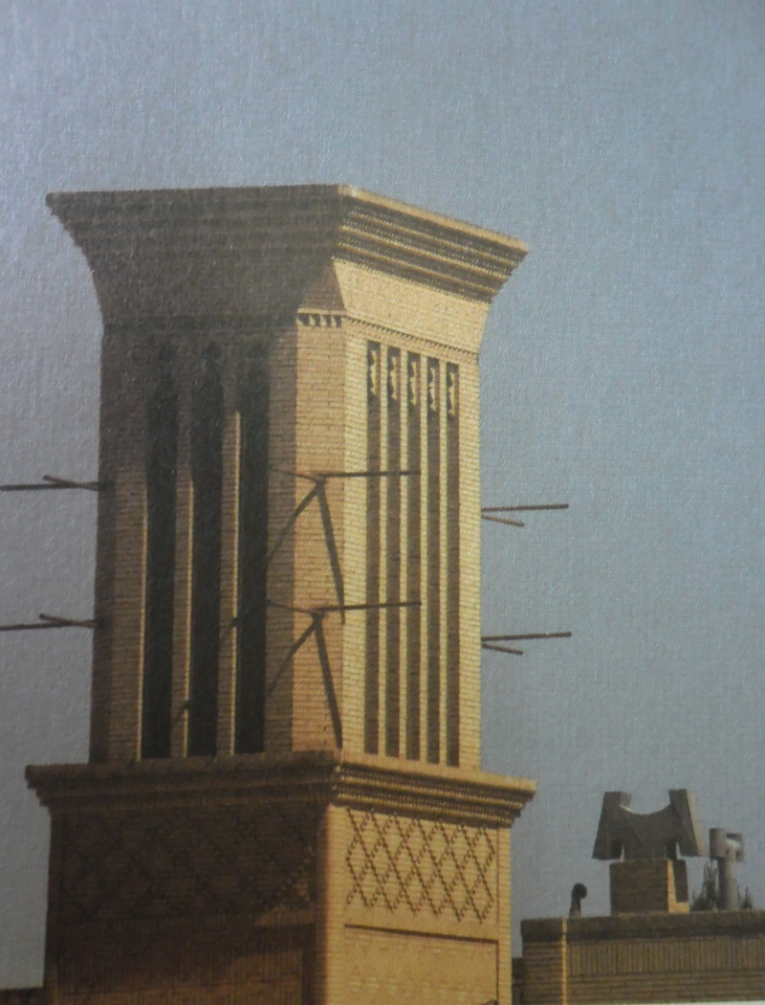
بادگیرهای چهار طرفه

Slide 15
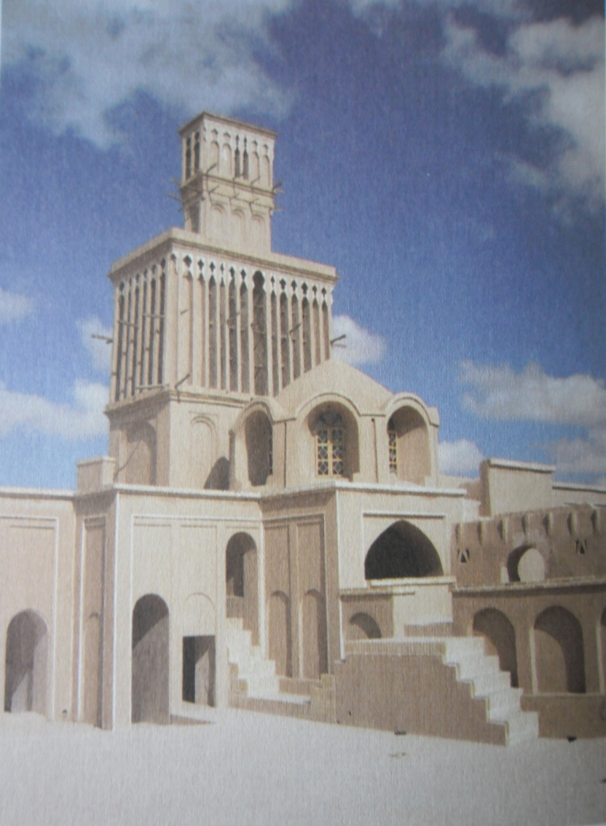
بادگیر دو طبقه (دو اشکوبه ای ) را میتوان اخرین مرحله ی تکامل بادگیرهای یزد دانست. در ساخت این بادگیر های دو طبقه یک بادگیر بزرگ با دهانه و تیغه های معمولی در هر چهار جهت ساخته شده و قسمت میانی ان را جدا از چهار جهت و به صورت مستقل به ارتفاع بیشتری بالا برده اند. در واقع یک بادگیر باریک از قسمت مرکزی بادگیر اصلی ، به ارتفاع یک یا دو متر و گاهی بیشتر بنا میشد که به دلیل مستقل بودن ساختارمعماری ان از بادگیر بزرگ، هر گونه اسیب یا خسارتی فقط به همان طبقه محدود میشود و عملکرد بادگیر دیگر را تحت تاثیر قرار نمیدهد

Slide 16
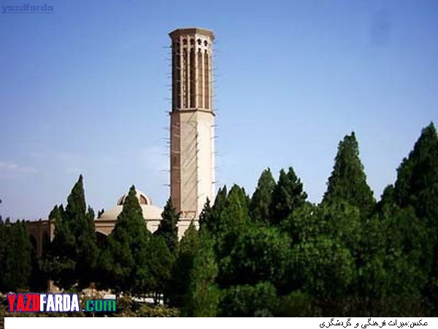
معرفی بادگیرهای منحصر به فرد:
1- بادگیر هشت طرفه باغ دولت اباد یزد

Slide 17
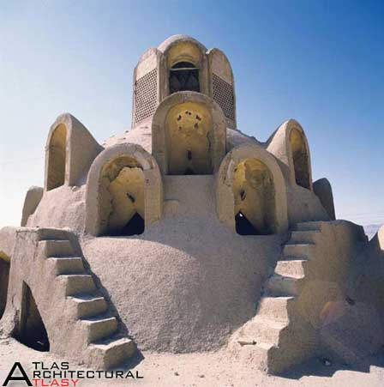
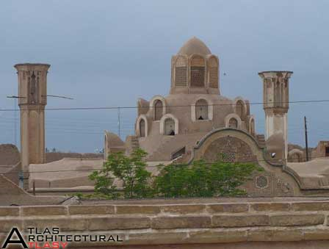
بادگیرهای حفره ای خانه بروجردی کاشان

Slide 18
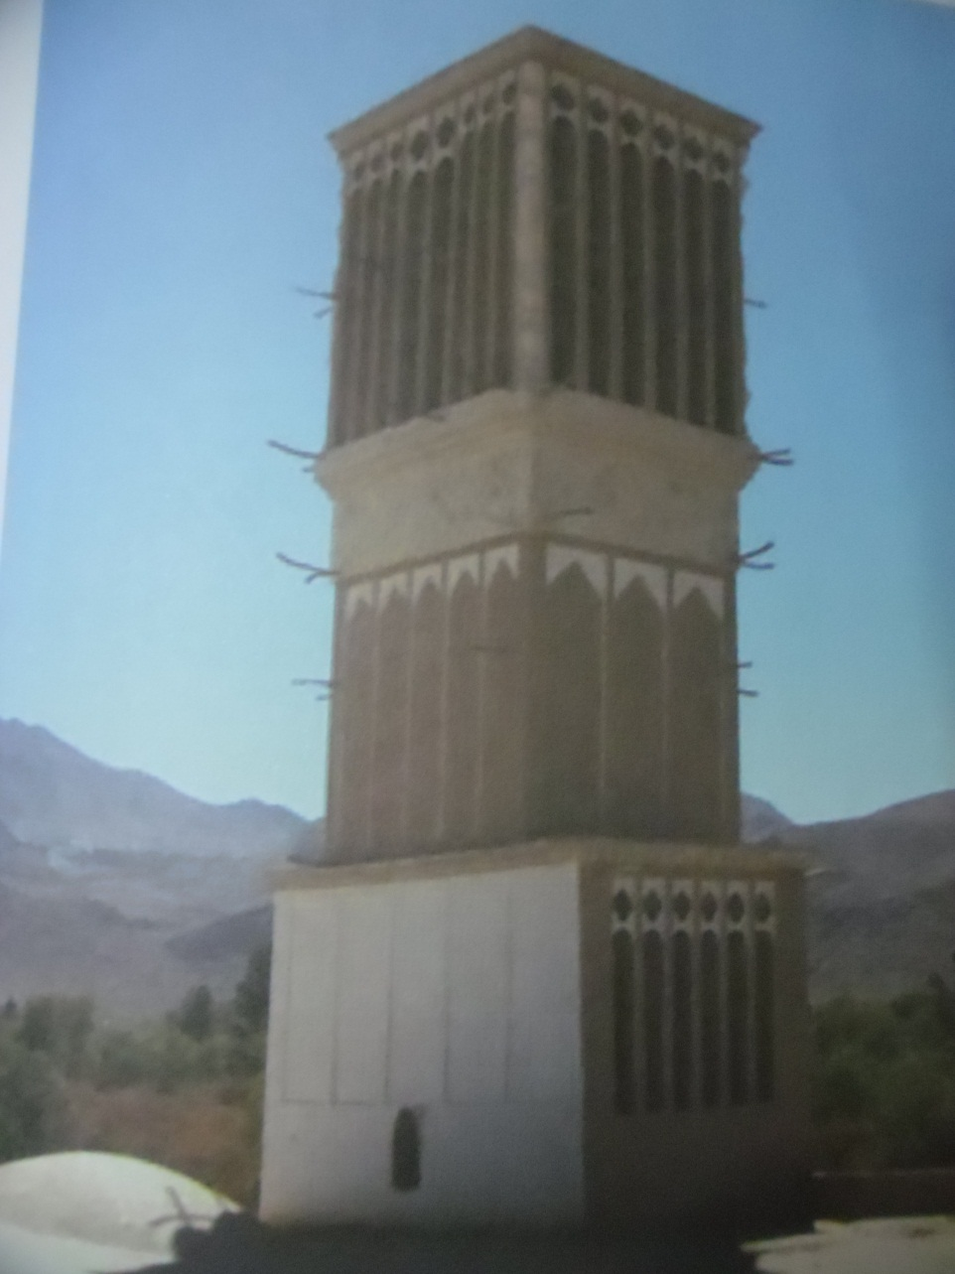
بادگیر سه طبقه و چهارطرفه باغ صدری تفت این بادگیر سه طبقه ،در تهویه هوای ساختمان عملکرد بسیار خوبی دارد به طوری که باد در هر سمتی که جریان داشته باشد به به وسیله دهانه های یکی از طبقات بادگیر به داخل کشانده میشود

Slide 19
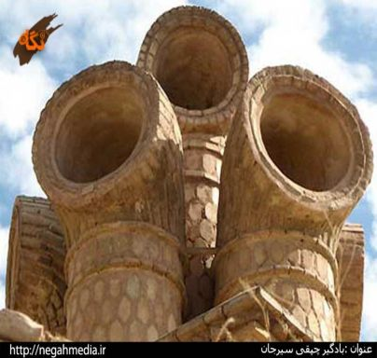
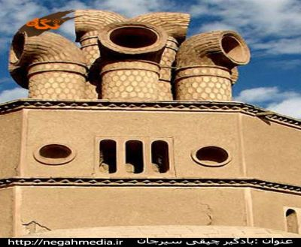
بادگیر چپقی سیرجان این بادگیر از اثار دوران پهلوی است و با شبکه های هندسی منظم در زیر بادگیرها بر روی فضاهای مستطیل شکل شمال شرقی قرار گرفته اند و بدین ترتیب هوای اطراف را با عبور از کانالهای تهویه به درون فضاهای ساختمان که در واقع تابستان نشین خانه بوده هدایت میکرده است بدنه خارجی لوله های بادگیر با قطعات کوچک اجرها هندسی شش ضلعی تزیین شده است

Slide 20
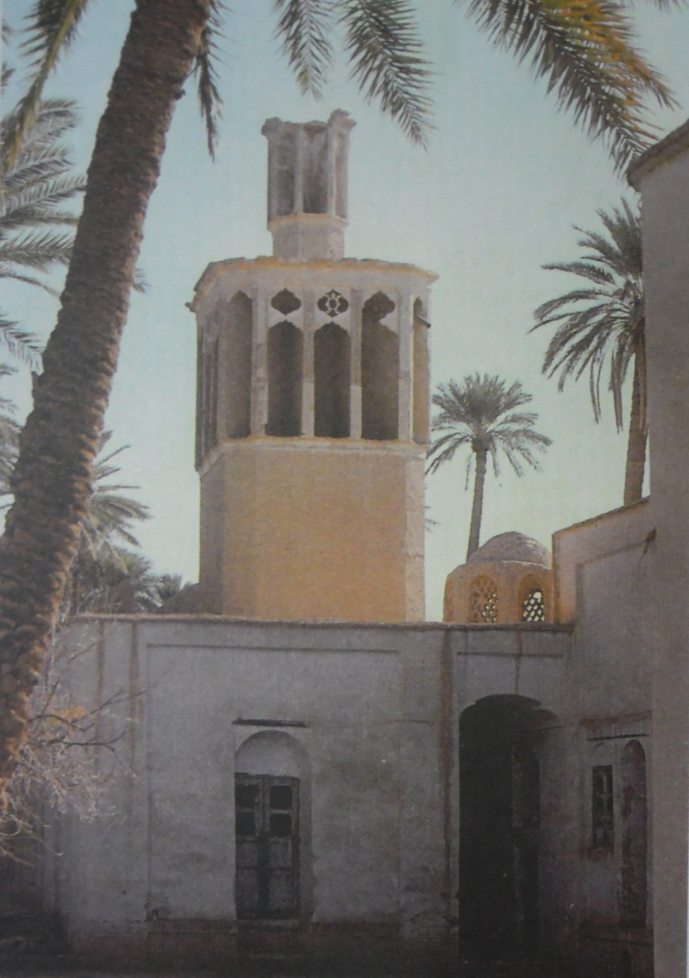
بادگیر دو طبقه و هشت طرفه باغ امیر در طبس این بادگیر در تمام جهات قادر به هدایت باد به داخل ساختمان است و به رغم تنوع در حجم، تعدد در نما سازی بنا با حیاط ساده قسمت بیرونی هماهنگ بوده است

Slide 21
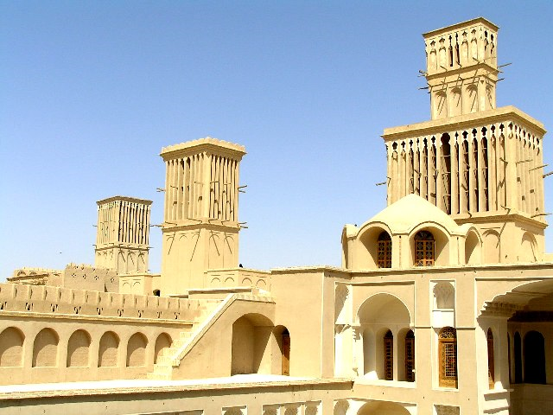
بادگیر دو طبقه و چهار طرفه خانه اقازاده در ابر کوه این بادگیرها برای خنک کردن و نور رسانی فضای زیرین و تالار خانه مورد استفاده قرار گرفته است و بر فراز شاه نشین تالار بزرگ قرار دارد

Slide 22
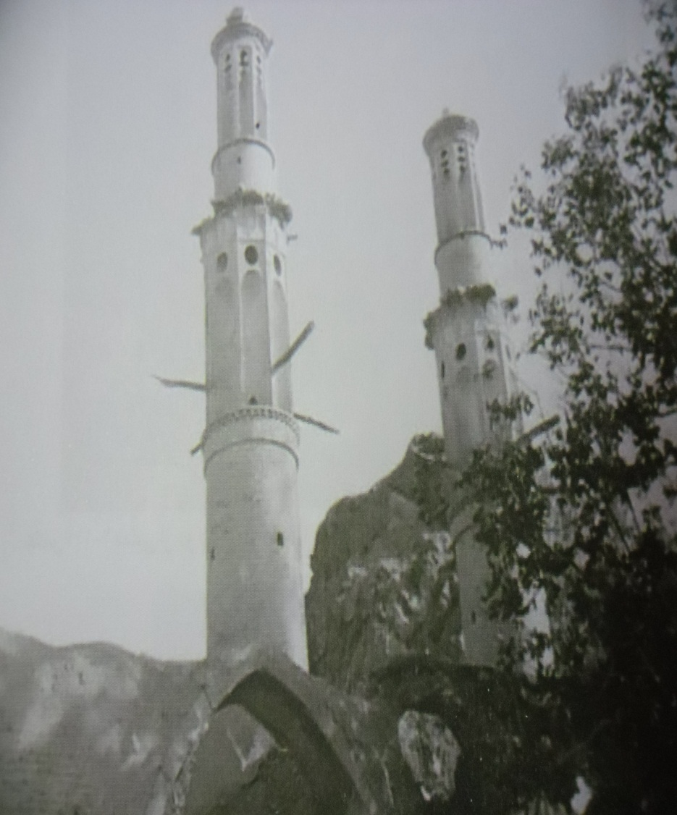
بادگیر دو طبقه با سطح مقطع دایره ای در کاخ چهل ستون سرهنگ اباد

Slide 23
بادگیرهای کوتاه و یک طرفه ی شرقی ،شمال شرقی و جنوب شرقی ایران
سر راه تربت حیدریه به گناباد در نواحی شمالی کوهپایه ی قائنات و جنوب کوههای باخزر در خراسان در اغلب روستاها بادگیر کوتاه است. یکی از این روستاها مهنه است در روستای مهنه باد موافق در ارتفاع پایین می وزد و به کمک بادگیرها به اتاقهای کوچک و محل زندگی مردم کشیده میشود. در این مناطق به رغم داشتن گسترش شکل و تغییر بافت روستایی و وجود مشکلات اقلیمی،بادگیرها و گنبدهایشان که کمی بالاتر از سطح پشت بامها ساخته شده اند، کمک مؤثری برای تسهیل شرایط اب و هوایی و اسایش ساکنین روستا به شمار میروند

Slide 24
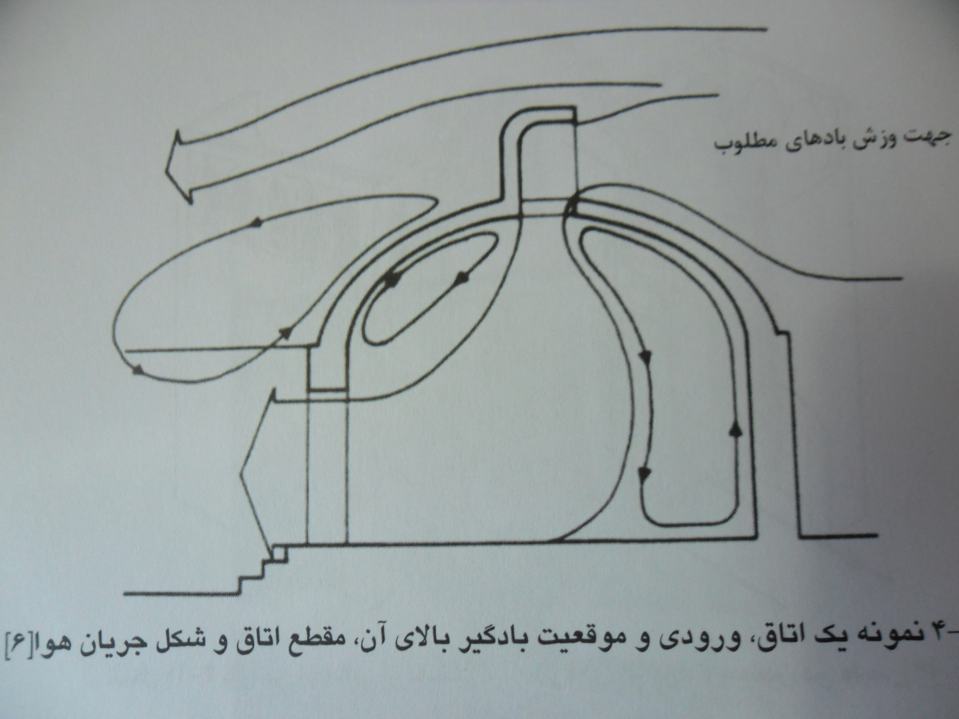

Slide 25
در بادگیرها ی سه طرفه دیواری که در معرض وزش باد مطبوع قرار میگیرد وسیع تر و با تعداد دهانه های بیشتری ساخته شده است. دو طرف دیگر بادگیر نیز در صورت تغییر جهت باد خنک،هوا را به داخل می کشد

Slide 26
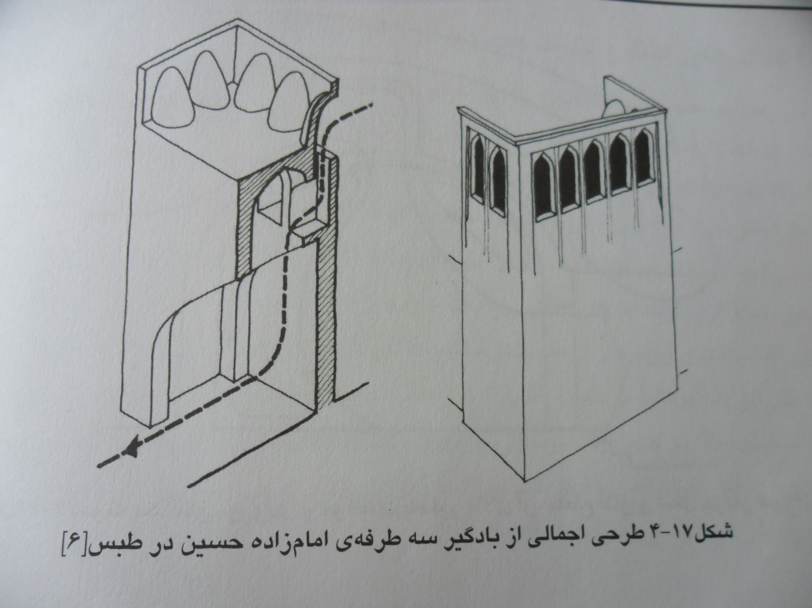

Slide 27
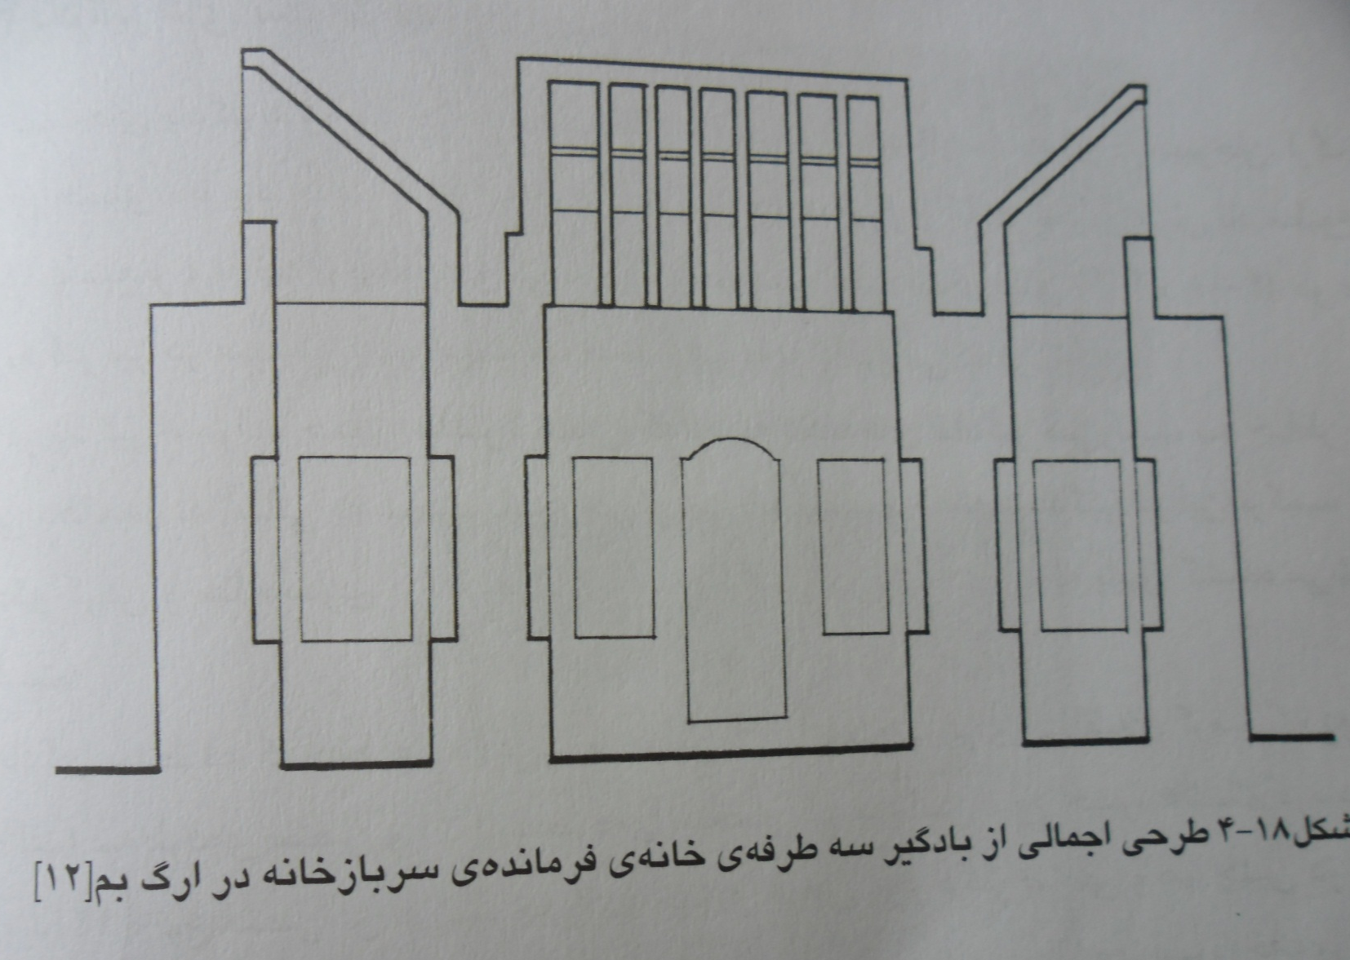

Slide 28
بادگیر سه طرفه که فقط طرف غربی یا جنوبی ان را بسته اند دو شکل دارد :
الف) سه طرفه متصل
ب) سه طرفه منفصل
نوع متصل ان در سیرجان، و همچنین در روستای حسین اباد یزد و نوع منفصل ان در خانه ی فرمانده ی سربازخانه ارگ بم وجود دارد.

Slide 29
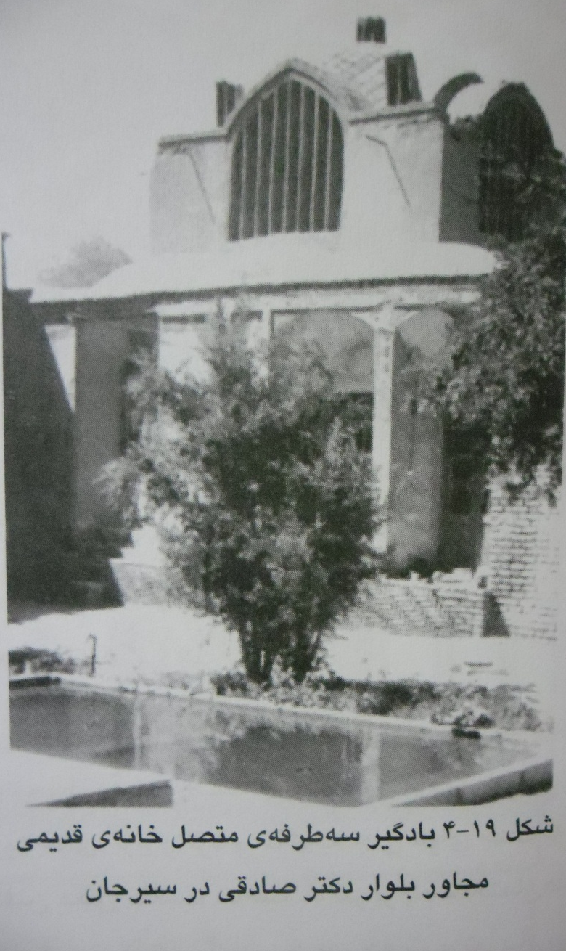
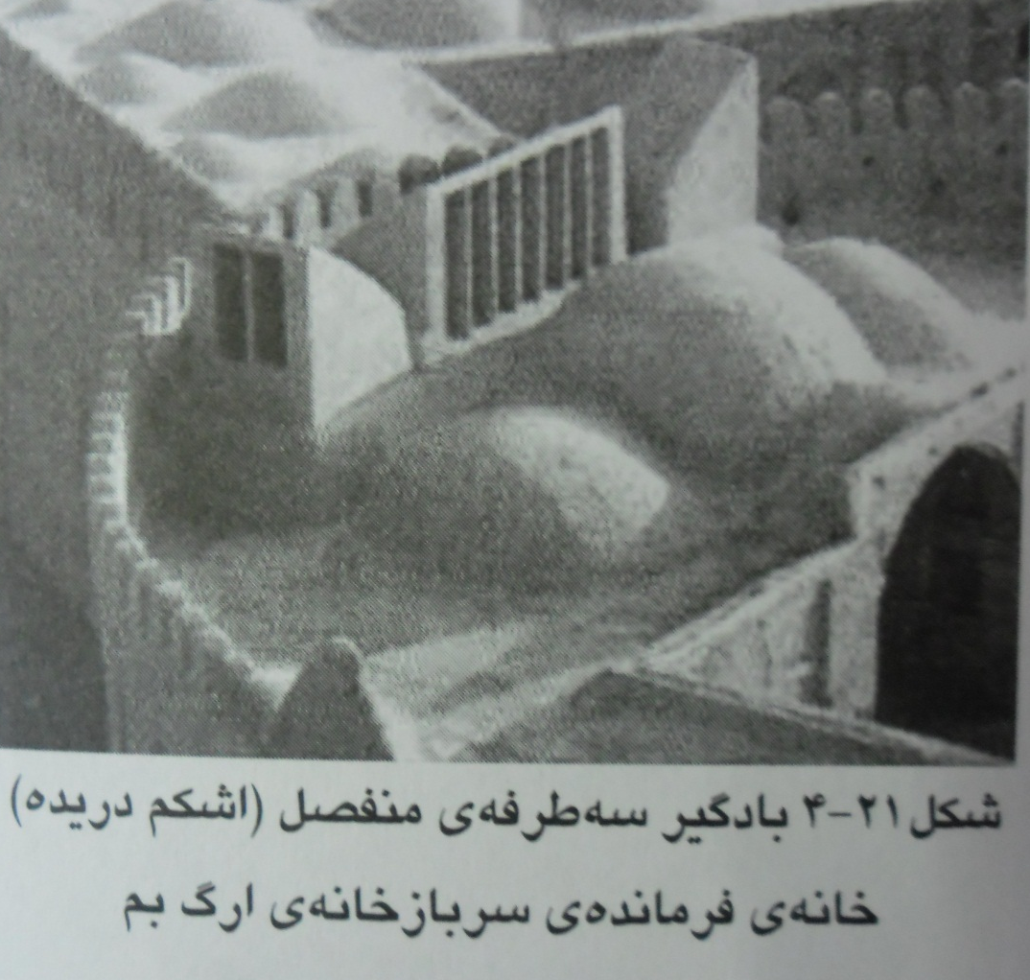
متصل
منفصل

Slide 30
نکاتی در مورد بادگیرها
مصالح ساختمانی بادگیرها معمولا خشت خام یا اجر،گل،گچ و چوب شورونه است. چوب شورونه از انواع چوب هایی ست که استحکام بسیار زیاد و مقاومت بالایی در مقابل موریانه دارد.
بادگیر از چهار بخش اصلی تشکیل شده است
1-ستون،بدنه،کانال،تنوره و یا قفسه
2-دهانه ،قفسه، هواکش و یا چشمه
3-تیغه ها
4-سقف

Slide 31
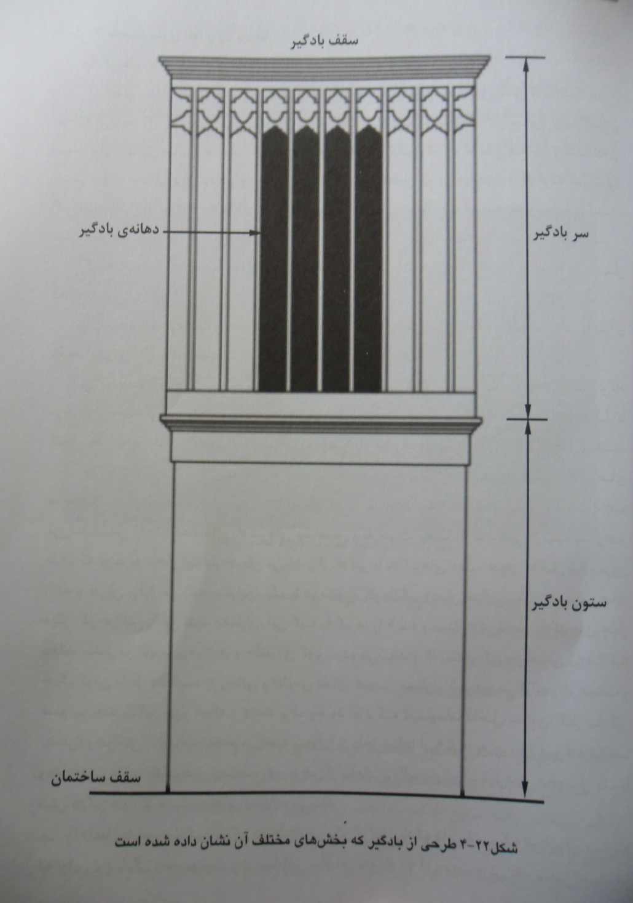

Slide 32
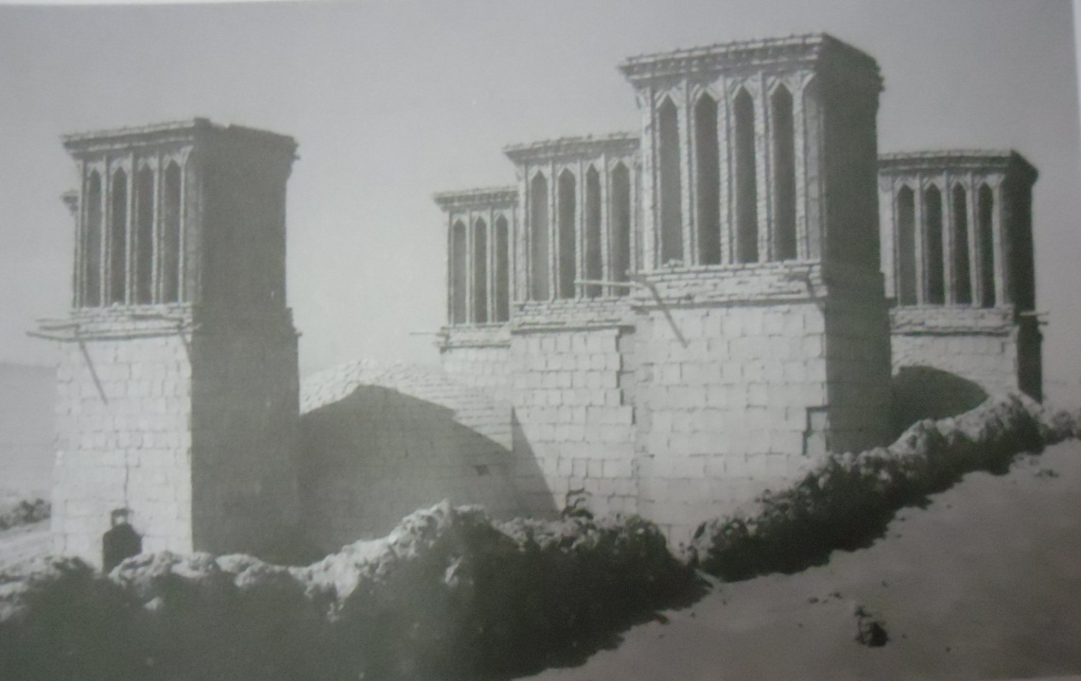
1-ستون،بدنه،کانال،تنوره و یا قفسه

Slide 33
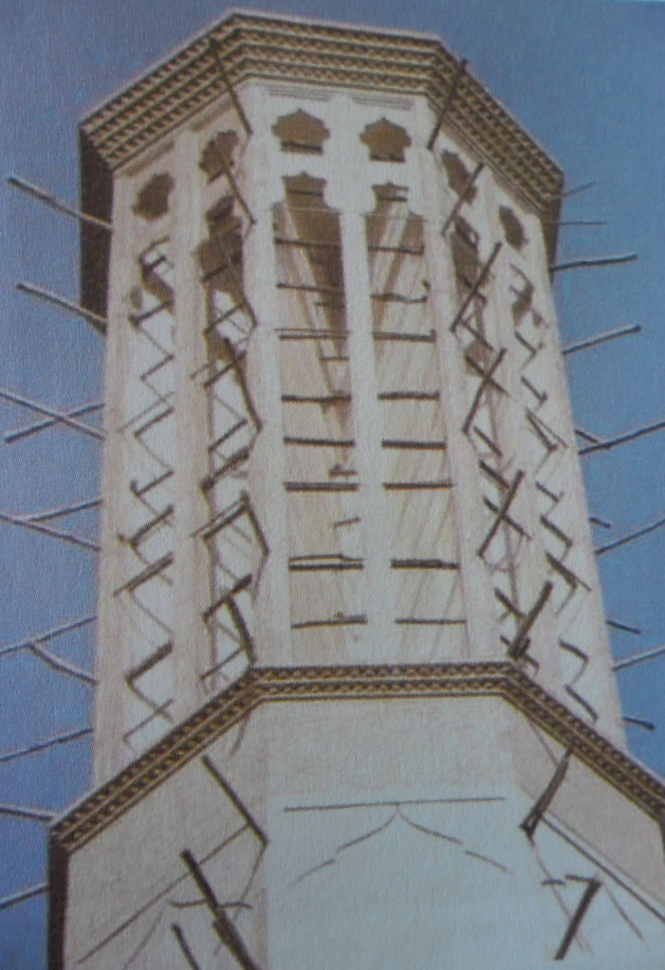
2-دهانه ،قفسه، هواکش و یا چشمه

Slide 34
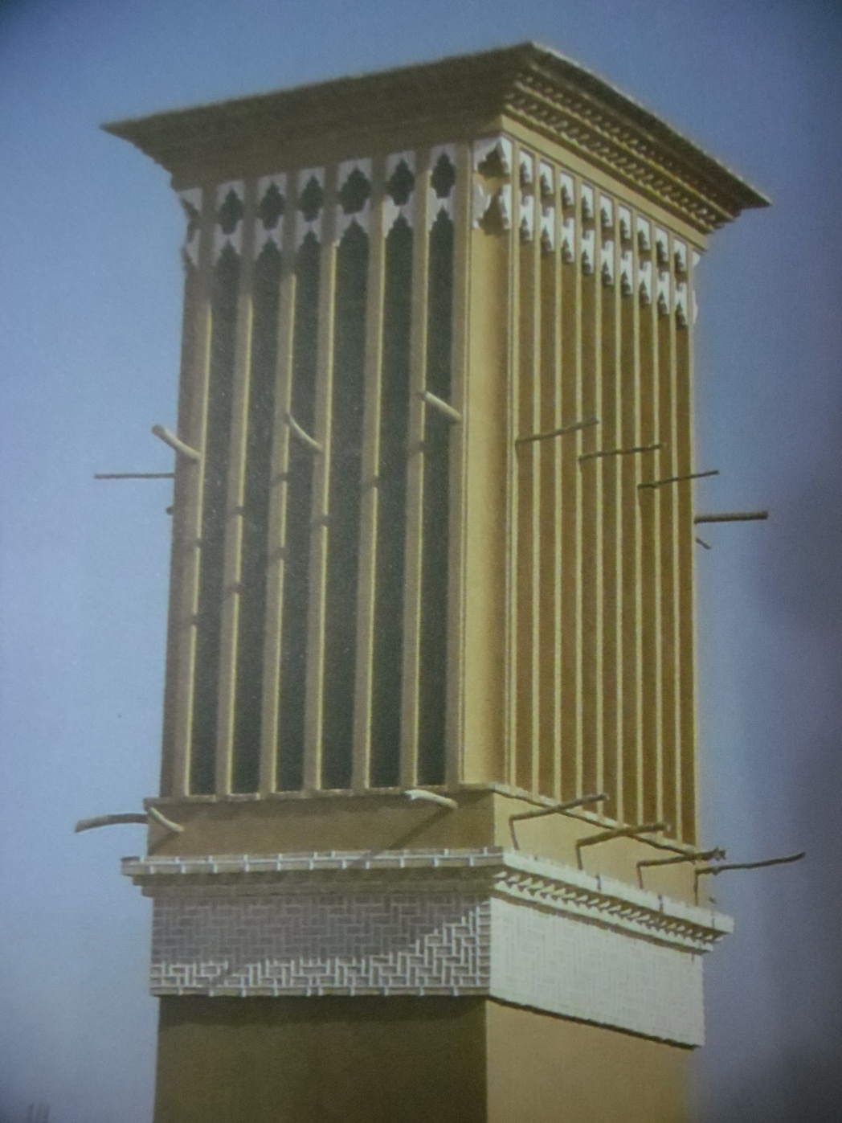
سقف

Slide 35
برای افزایش پایداری بادگیرها ی بلند در هنگام ساخت، ان را با تیرکی از جنس چوب شورونه، کلاف بندی و از بیرون زدگی سر تیرکها نیز به جای چوب بست برای تعمیرات بیرون بادگیر استفاده می کردند

Slide 36
تقسیم بندی انواع بادگیرها
بادگیرها بر اساس چند عامل میتوان تقسیم بندی کرد
1-شکل مقطع ستون. ستون یا بدنه بادگیرها به شکل مربع ،مستطیل ، شش یا هشت ضلعی ساخته میشود. ستون چهار گوش و هشت گوش، بیشتر مناسب مناطقی است که بادهای ملایم و متنوع دارند و امکان هدایت و استفاده از باد در جهات مختلف برای بادگیر وجود دارد .
ستونهای مستطیل ، در این گونه مناطق موجب افزایش سطح تماس دهانه های بادگیر با باد میشود

Slide 37
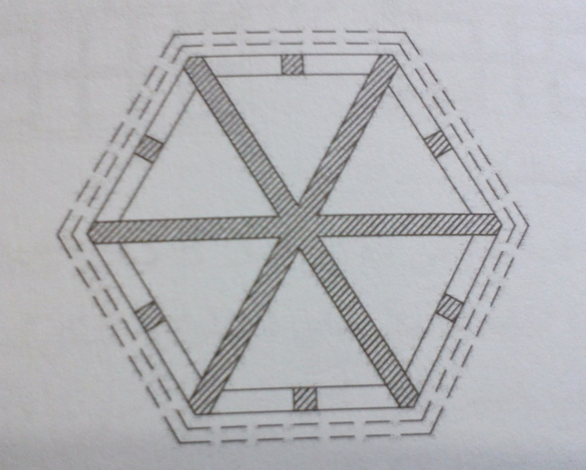
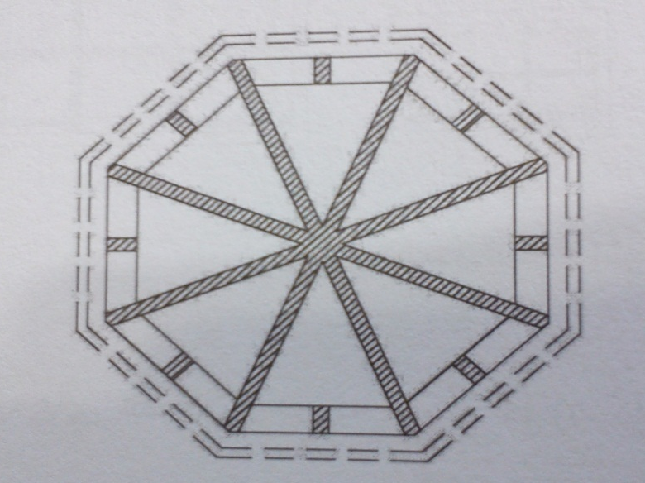
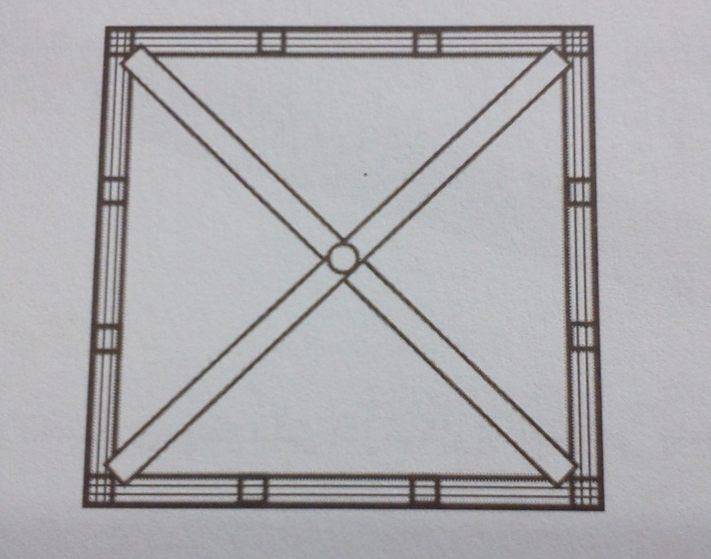
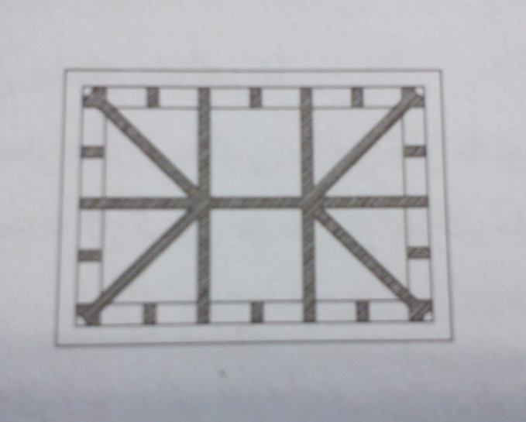
شش ضلعی
هشت ضلعی
مربع
مستطیل

Slide 38
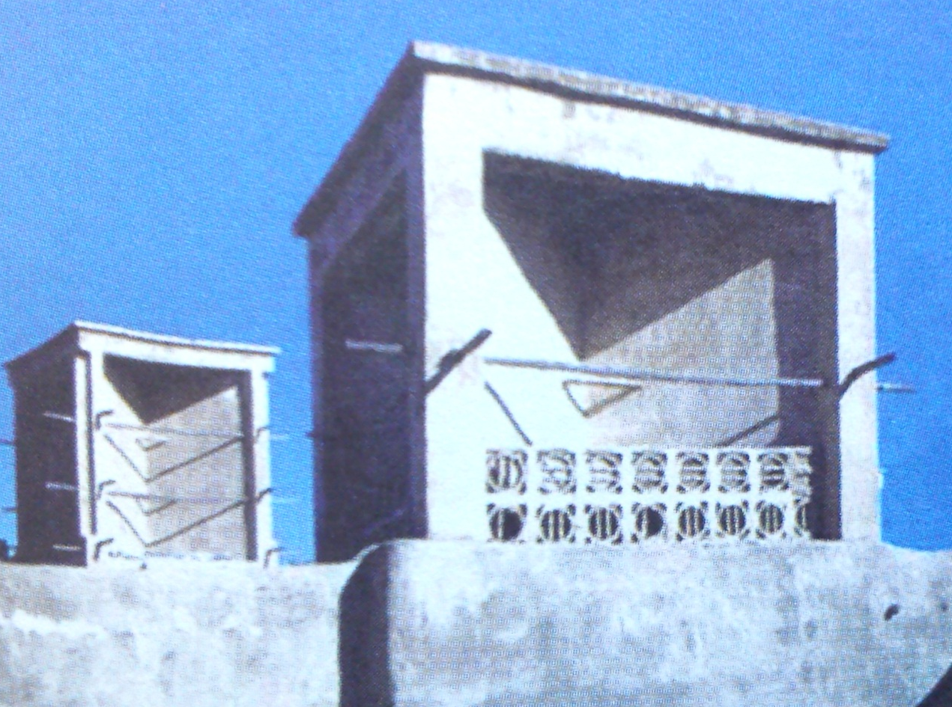
2- تعداد و انواع دهانه های بادگیر
1-یک دهانه

Slide 39
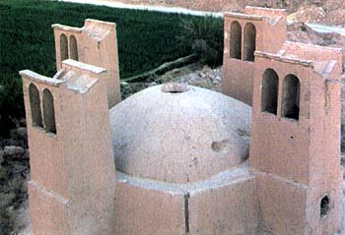
2- دو دهانه

Slide 40
2- چهاردهانه
بادگیرهای چهار دهانه بیشتر در شهرهای مرکزی و حاشیه های کویر دیده میشوند و گذ شته از کاربرد اصلی انها که خنک کردن داخل بناست به زیبایی و جلوه ی فضای عمومی معماری شهر نیز می افزاید در میناب و قشم نیز چند بادگیر چهار دهانه وجود دارد که تقسیمات داخل ستون کار بادگیر دمش و هواکش را هم زمان انجام میدهند و هوا را از داخل بنا یا اب انبارها به جریان میاندازند

Slide 41
3- تعداد طبقه بادگیر بادگیر دو طبقه نیز یکی از انواع بادگیرهایی ست که در ایران ساخته شده . این نوع بادگیر حجیم بوده و در مناطقی ساخته شده که در ان جهت وزش باد، متغیر است .دو طبقه ی این نوع بادگیر را روی هم و به گونه ای میسازند که سطح بادگیر زیرین ، بزرگ تر و سطح بادگیر بالایی ، کوچک تر باشد.

Slide 42
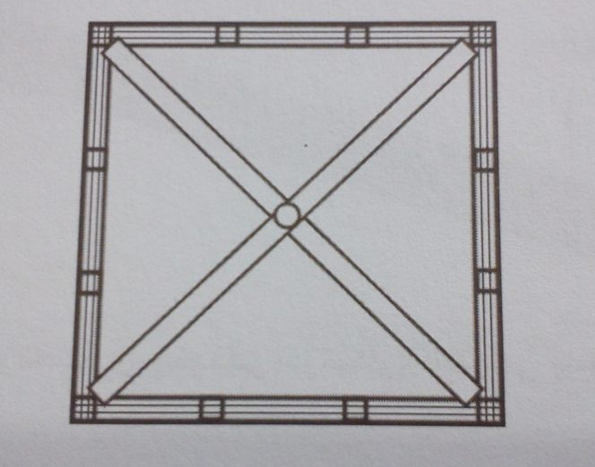
4- ساختمان داخل ستون برای کشاندن باد خوش به درون یا راندن هوای گرم به بیرون ، داخل ستونها را با طیغه های اجری مورب تقسیم میکردند . در این صورت با ورود باد از یک دهانه ، هوای دیگر از دهانه دیگر بادگیر ، که پشت به جهت وزش باد دارند ، به سمت بالای بادگیر کشیده شده و خارج میشود

Slide 43
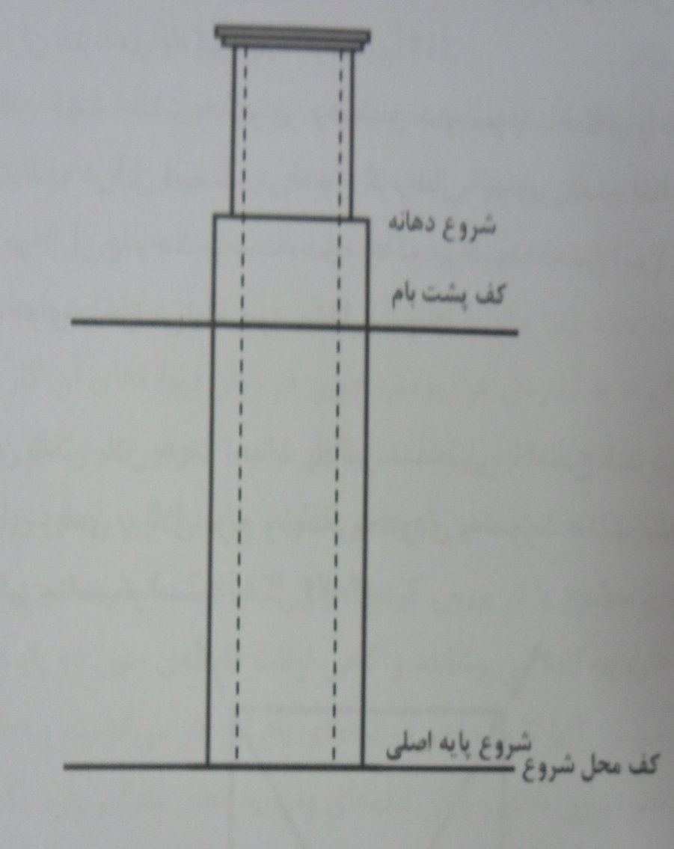
نحوه ساخت و جزییات سازه ای بیشترین حد ضخامت قسمت پایین بادگیر ، از مکان شروع که ستون احداث میشود دو خشت معادل 45 سانتی متر است. همین روند تا کف بام رعایت میشود از انجا به بالا شایسته است نیم خشت، معادل 10 سانتی متر از بیرون انداخته شود. و به این ترتیب تا زیر دهانه ها (هواکشها) ادامه پیدا میکند. ذکر این نکته ضروری است که هر چه ارتفاع بادگیر بیشتر باشد قابلیت هدایت باد در ان افزایش میابد

Slide 44
نحوه احداث دهانه( هواکش )
از روی دیواره تمام شده ی ستون ، طول هر ضلع را به اندازه حدود 20سانتی متر برای هر دهانه و 8 الی 10 سانتی متر برای تیغه جدا کننده ی هواکش، در نظر میگیرند و به این ترتیب، تعداد دهانه ها مشخص میشود. با توجه به طول و عرض ، ممکن است فاصله ی هر تیغه اندکی بیشتر از مقدار گفته شده در اید. پس از اجرای تیغه ها و حصول ارتفاع لازم ، کار دهانه سازی به اتمام میرسد

Slide 45
قابل توجه است که در روند احداث دهانه ها در فاصله هر دو متر که به یک دهانه مشهور است، چوبهایی در بدنه خارجی مشاهده میشود که به صورت متقاطع در جریان احداث کار گذاشته شده است این چوبها علاوه بر عملکرد شناژ و نگهدارنگی تیغه ها در انتقال بار قسمتهای میانی کار به بدنه خارجی، کاربرد دارد ضمن اینکه با قرار دادن تخته رود ان به عنوان داربست نیز مورد استفاده قرار میگیرد

Slide 46
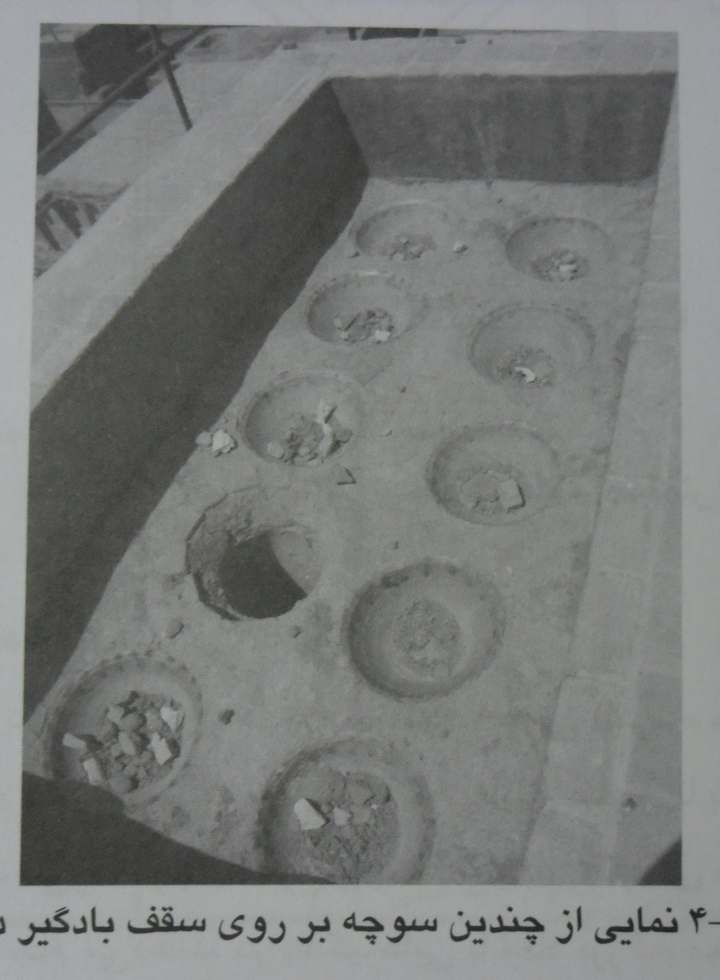
پوشش سقف و اتمام سر بادگیر
بعد از اتمام ساخت دهانه ها با قرار دادن یک کلاف چوبی به سر بادگیر ، هر دهانه را که از پایین تا بالا به صورت تیغه ساخته شده با پوشش چپیله سقف میزنند وبا یک رج پالومه (دیوار محافظ دیوار از لحاظ محکم کاری) روی ان کارهای مربوط به بام سازی مانند خاک ریزی و شیب بندی را انجام میدهند. در بادگیرهایی با ابعاد بزرگ معمولا چند کاسه سفالین به نام سوچه تعبیه میکنند که اب های ناشی از بارندگی داخل ان جمع شده و به تدریج بخار شود.
در مواردی که ارتفاع ستون خیلی بلند باشد برای کاهش بار به میزان هر متر ستون نیم خشت از ضخامت بیرون کاسته میشود

Slide 47
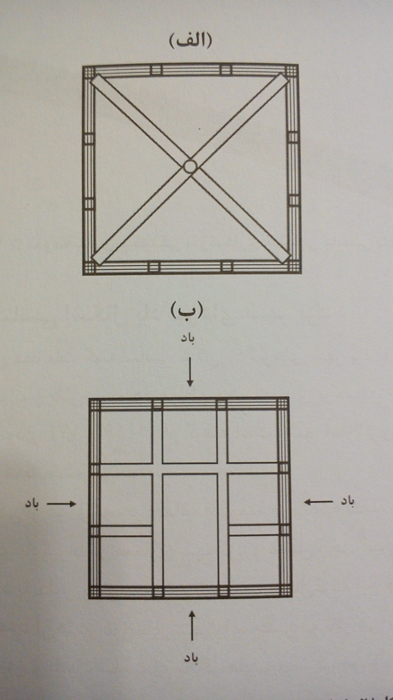
روش تقسیم بندی ستون برای این کار از کلاف چوبی و یا تویزه با قالب گچی استفاده میشود به این ترتیب که روی انها تیغه میشود و این تیغه ها تا زیر سقف بادگیر ادامه پیدا میکند در صورتی که بادگیر بلند باشد بهتر ا ست که هر دو متر یک بار کلاف چوبی تکرار شود . مرغوب ترین چوب برای ایجاد کلاف ها یا دیگر موارد مربوط به ساخت بادگیر چوب شورونه است . تقسیم بندی ستون نیز یا به موازات بدنه های خارجی انجام میشود و یا گوشه بدنه ها به صورت ضربدر تقسیم شده و دو قطر در وسط مربع یا مستطیل یکدیگر را قطع میکنند

Slide 48
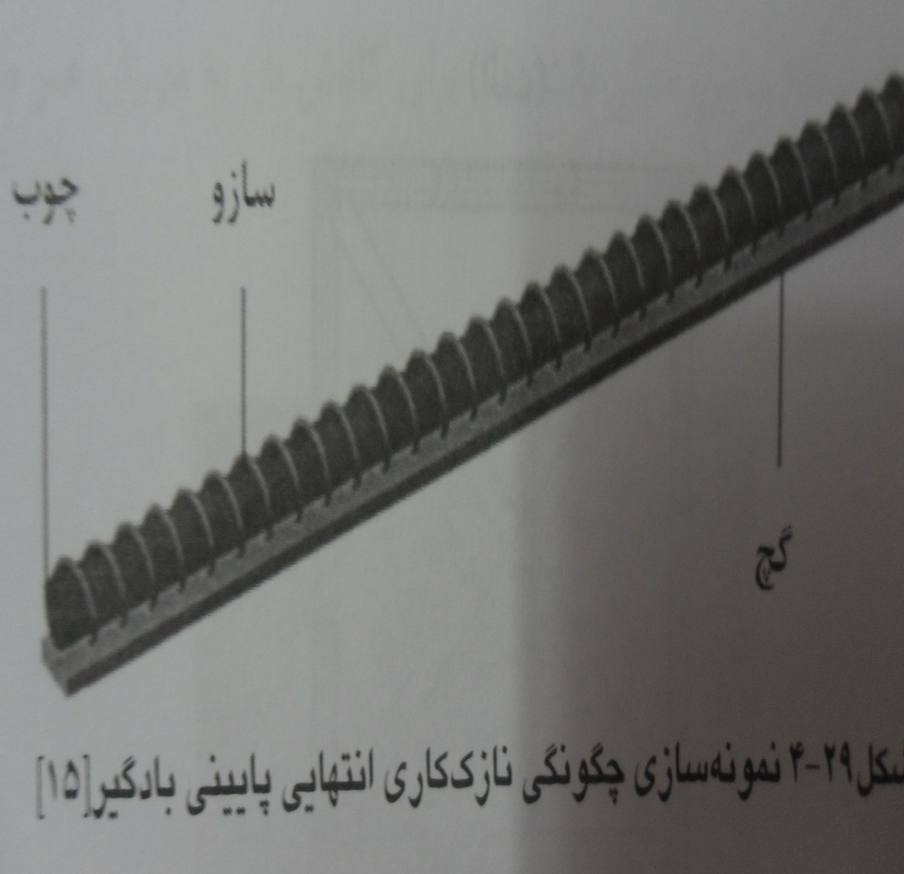
- نکته ای که در اینجا باید به ان اشاره کنیم این است که نازک کاری باید در پایین ترین نقطه بادگیر که درون فضای داخلی قرار میگیرد انجام شود اما گچ به چوب نمیچسبد برای حل این مسئله دور چوب انتهایی ریسمانی به نام سازو میپیچند یا در این بخش چسبندگی لازم ایجاد شود

Slide 49
گونه شناسی اشکال بادگیرهای شهر یزد
1- گونه شناسی بادگیرها بر مبنای جهت دریافت باد
2- گونه شناسی بادگیرها در پلان
3- گونه شناسی بادگیرها در نما

Slide 50
گونه شناسی بادگیرها بر مبنای جهت دریافت باد
الف- بادگیر دو طرفه

Slide 51
ب- بادگیر چهار طرفه

Slide 52
ج- بادگیر شش یا هشت طرفه

Slide 53
گونه شناسی بادگیر ها در پلان - بادگیر با پلان مربع: تیغه های اصلی در پلان مربع به سه گونه طراحی شده اند که عبارت اند از تیغه ضربدری تیغه H تیغه صلیبی

Slide 54
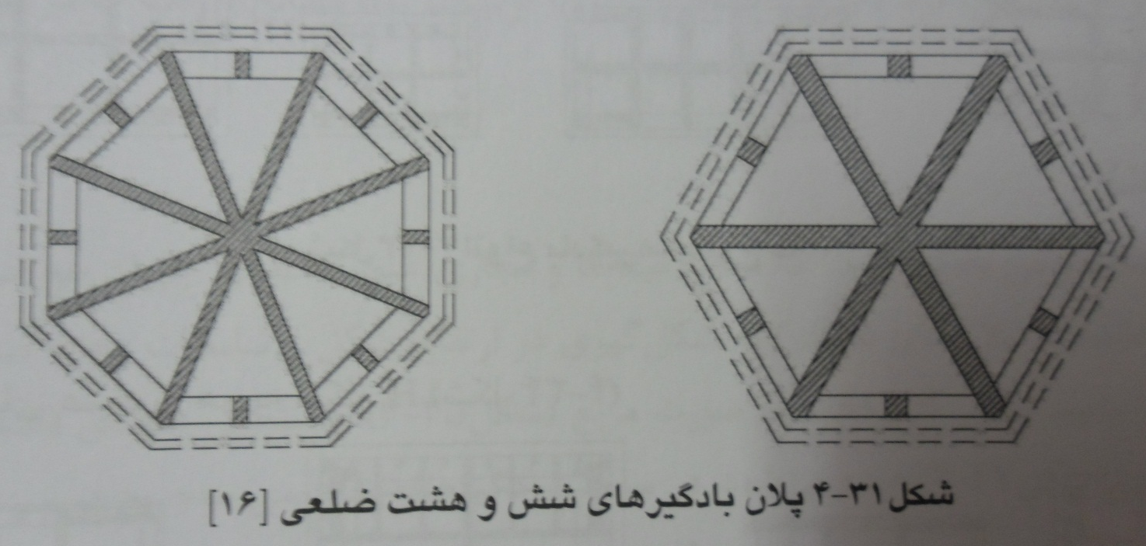
بادگیر با پلان شش یا هشت ضلعی
تیغه های اصلی در این نوع پلان قطری هستند و به همین دلیل تنوع شکل در این بادگیرها دیده نمیشود این نوع بادگیرها بیشتر بر فراز اب انبارها بنا شده است نمونه ان در یزد ،بادگیر عمارت هشتی باغ دولت اباد است

Slide 55
بادگیر با پلان مستطیل
رایج ترین شکل پلان در بادگیرهاست . تیغه های اصلی تشکیل دهنده این نوع بادگیرها نسبت به سایر انواع پلانها تنوع بیشتری را در شکل تیغه ها وجود اورده است

Slide 56
تیغه های ضربدری در پلان مستطیل:

Slide 57
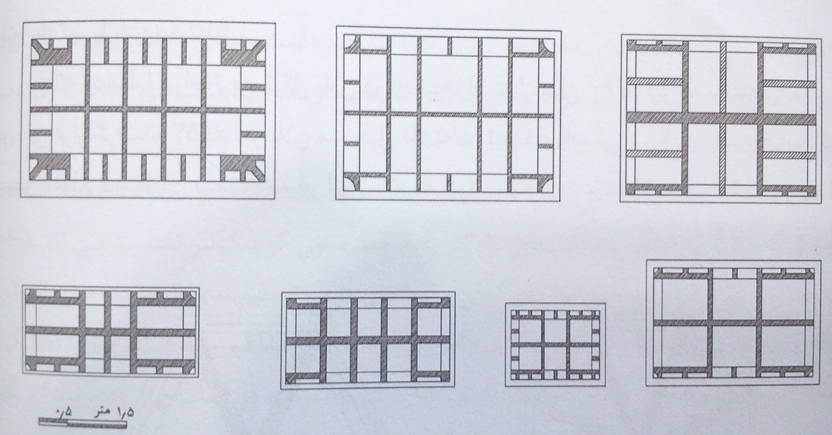
تیغه های عمود بر هم به شکل صلیب

Slide 58
تیغه های عمود بر هم به شکل H

Slide 59
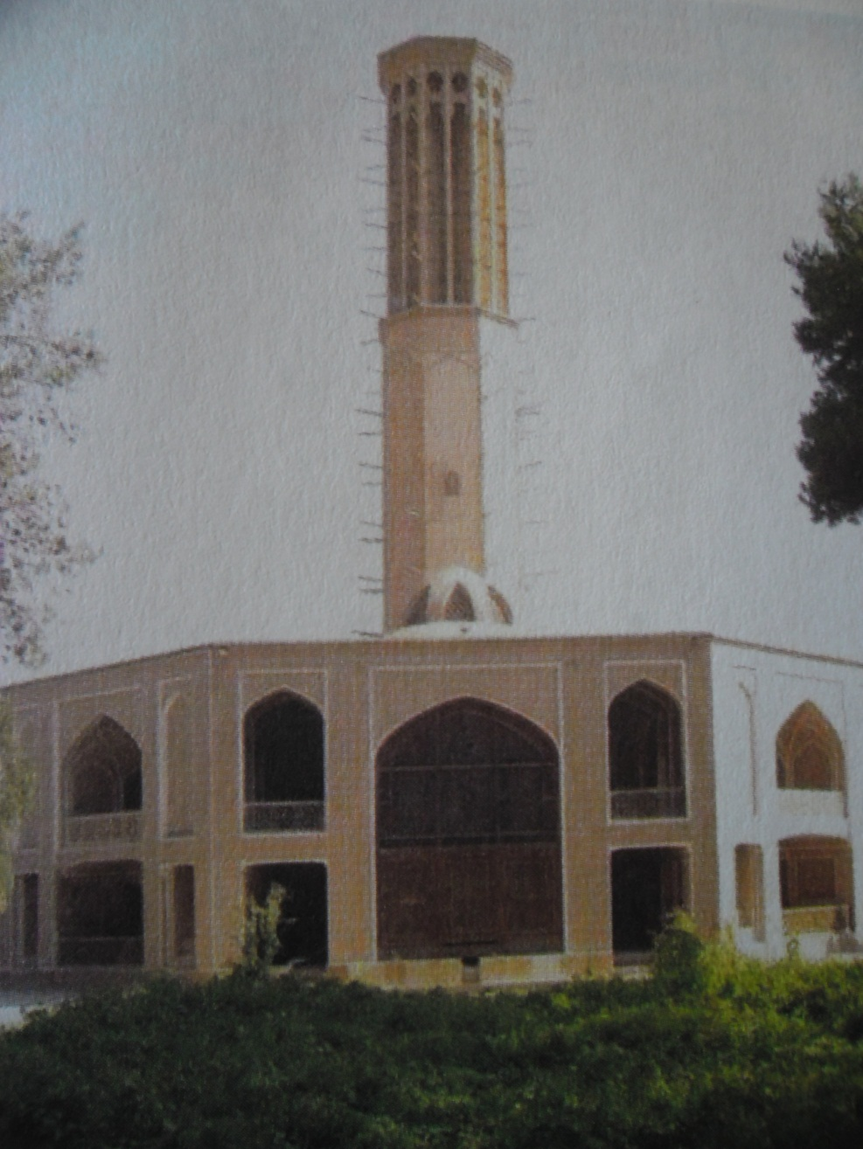
شهر تاریخی یزد به شهر بادگیر ها معروف است ونسبت به سایر شهر های مرکزی ایران دارای بیشترین تعداد بادگیر است. در این شهر، مرتفع ترین بادگیر جهان یعنی بادگیر باغ دولت آباد وجود دارد که دارای حدود 34 متر ارتفاع است. ارتفاع دهانه فوقانی بادگیر 11 متر می باشد. این بادگیر هشت طرفه، باد را از هر سمتی که بوزد به درون ساختمان هدایت می کند.

Slide 60
بعضی از بادگیر ها، فقط از طریق جابجایی هوا ، داخل بنا را خنک می سازند و بعضی دیگر، هم از طریق جابجایی هوا و هم از طریق تبخیر این عمل را انجام می دهند. سیستم برودتی بادگیر باغ دولت آباد از طریق روش دوم است؛ بدین صورت که جریان هوا پس از ورود به داخل ساختمان از روی یک حوض سنگی کوچک و فواره رد می شود و سپس از آنجا به سایر اطاق ها می گردد .اطاق زیر بادگیر که حوض و فواره در آن قرار دارد به صورت هشتی (هشت ضلعی) است و در های متعددی در آن وجود دارد. در هر زمان که نیاز به خنک نمودن اطاق خاصی باشد، در بین آن اطاق و اطاق هشتی زیر بادگیر را باز می نمایند

Slide 61
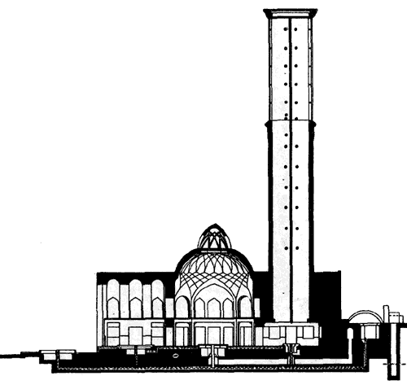

Slide 62
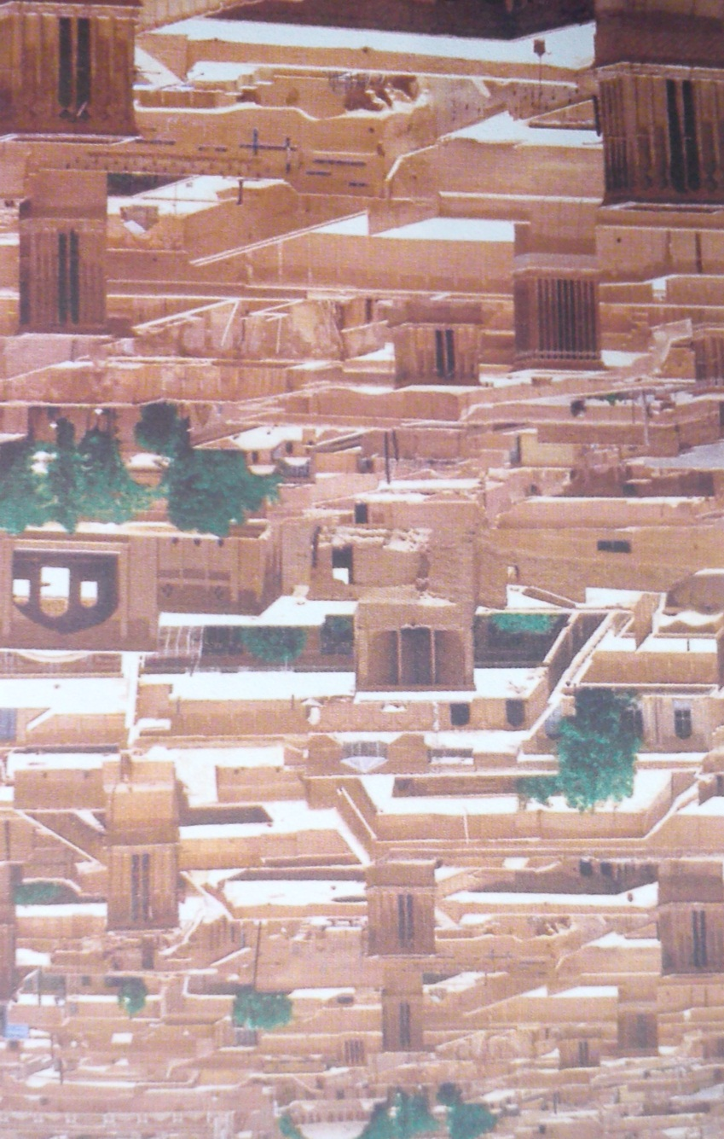
گونه شناسی بادگیرها در نما
چگونگی شکل گیری و طراحی نمای بادگیرها تاثیر به سزایی در هویت و ظاهر شهر دارد با توجه به این که شکل 90 درصد بادگیرها مستطیل است دو نما برای انها وجود دارد که نمای اصلی عموما رو به شمال غرب است .

